Slide 1
Registro contratti ICTDINN
Guida utente — concetti, navigazione e procedure per ruolo
Ufficio ICTDINN · ottobre 2026 · Rev01

Slide 2
Tutto parte dal fabbisogno
Il fabbisogno è il servizio da garantire nel tempo (es. «Licenze gestionale»). Contratti, RDA, fatture, alert e budget sono tutti agganciati a un fabbisogno.
Contratti
La catena dei rinnovi: ogni rinnovo è un nuovo contratto sullo stesso fabbisogno
Richieste di RDA
Nascono dal fabbisogno: rinnovo, primo acquisto o acquisto aggiuntivo
FABBISOGNO
cluster · referente · decisione
Alert e pratica
Data limite calcolata sul contratto in scadenza; la pratica di rinnovo ne segue l’avanzamento
Budget e previsioni
I contratti previsti si calcolano dal fabbisogno (rinnovi o previsto manuale)
Fatture ed esecuzione si agganciano al contratto, quindi anch’esse risalgono al fabbisogno.
Notes:
Messaggio chiave: prima di inserire un contratto o una RDA, verificare che esista il fabbisogno. Un acquisto nuovo richiede prima il fabbisogno.

Slide 3
Fabbisogno e contratto: la differenza
1
Fabbisogno = il servizio
2
Contratto = l’istanza
Vive per anni. Ha cluster, categoria, referente e decisione di continuità: Rinnovare, Da valutare, Sostituire, Dismettere.
Numero SAP, CIG, fornitore, date, voci e importi. Scade: la data di fine e la data limite di avvio si calcolano.
3
Rinnovo = nuovo contratto
4
Fabbisogno nuovo
Non si modifica il vecchio contratto: si registra il successivo sullo stesso fabbisogno, collegato al precedente.
Per un acquisto mai fatto si crea prima il fabbisogno, con il «previsto» (avvio, durata, importo stimato); poi la RDA.

Slide 4
Il ciclo di vita, in sintesi
Chi: tutti i ruoli, ciascuno nel proprio passo
Quando: ogni rinnovo o nuovo acquisto ripercorre gli stessi passi
1
2
3
4
5
6
Fabbisogno
Esiste o si crea (referente).
Alert
Il contratto si avvicina alla data limite (cruscotto).
Pratica e RDA
Il referente avvia la pratica e chiede la RDA.
SAP
L’addetto inserisce la RDA in SAP e riporta i dati.
Contratto
Si registra dalla RDA, collegato al precedente.
Fatture e chiusura
Presa in carico, convalida, RdC, MAP/MIGO, trasferimento, chiusura.

Slide 5
Ruoli e funzioni
1
Reader
2
Editor
3
Admin
Solo lettura: consulta contratti, fabbisogni, fatture e report (es. Procurement, Controllo di gestione).
Modifica fabbisogni e contratti dei propri cluster; RDA, fatture, documenti di esecuzione.
Tutto quello che fa l’Editor, più import, proposte, configurazione e amministrazione.
4
Referente
5
Addetto amministrativo
6
Cluster
Editor indicato come referente del fabbisogno: chiede le RDA, prende in carico e convalida le fatture.
Editor con funzione «Amministrazione acquisti» e cluster TUTTI: inserisce RDA in SAP, lavora le fatture.
IT, TLC, OT, Sicurezza fisica, Innovazione: si modificano solo i dati dei cluster assegnati.
Notes:
Ruoli: dai gruppi AD (Admin, Editor, Reader). Referente e addetto non sono ruoli: il referente è un attributo del fabbisogno; l’addetto è una funzione assegnata in amministrazione.

Slide 6
Orientarsi
Come si arriva alle pagine

Slide 7
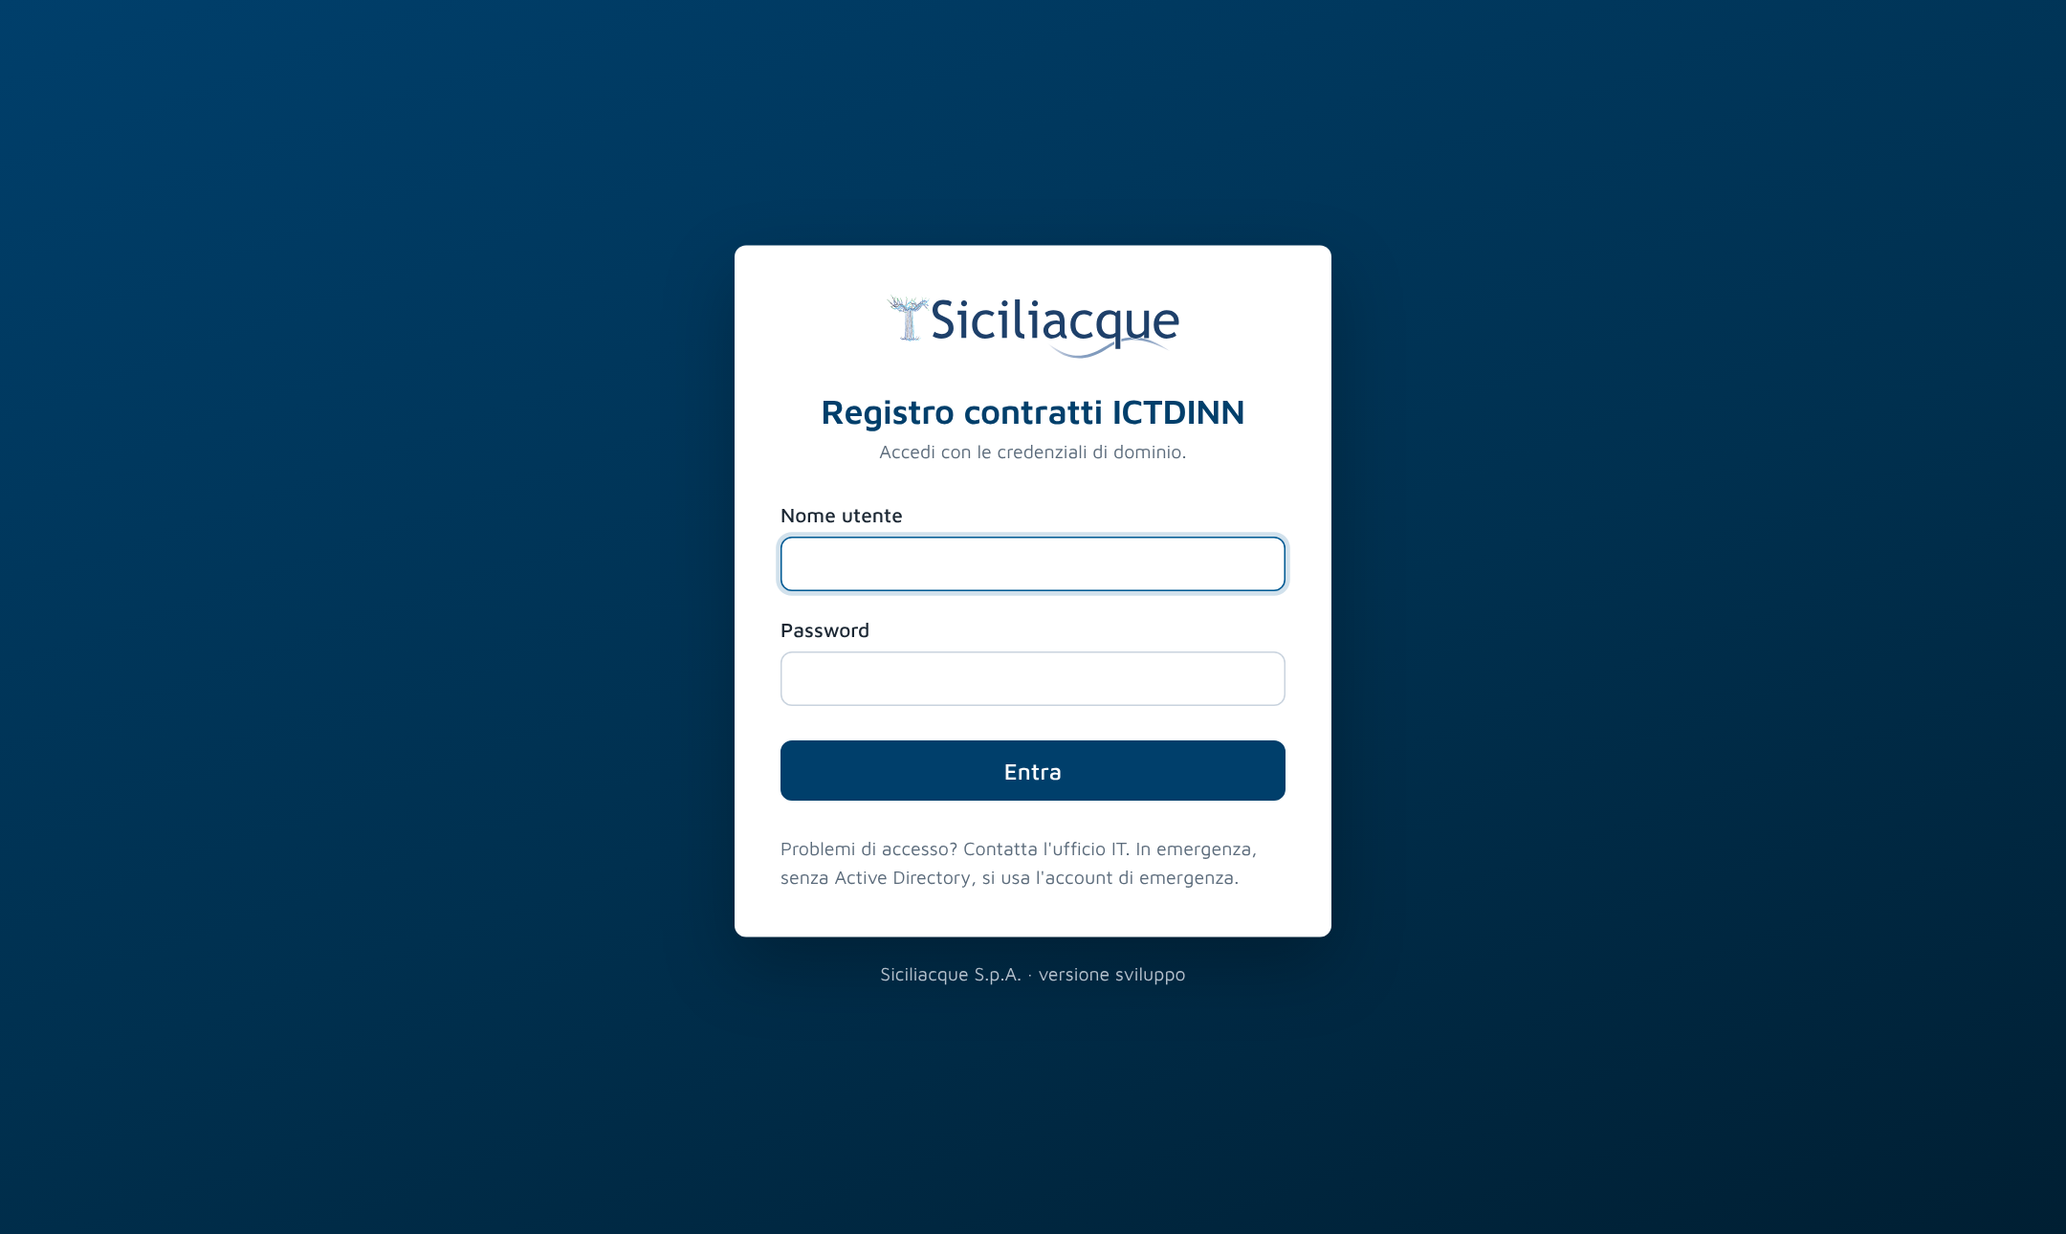
Accesso all’applicativo
1
Credenziali aziendali
Nome utente e password di dominio, le stesse del PC.
2
Sessione
Dura al massimo 8 ore: poi si rientra.
3
Accesso negato
Senza uno dei gruppi del registro non si entra: contattare ICTDINN.

Slide 8
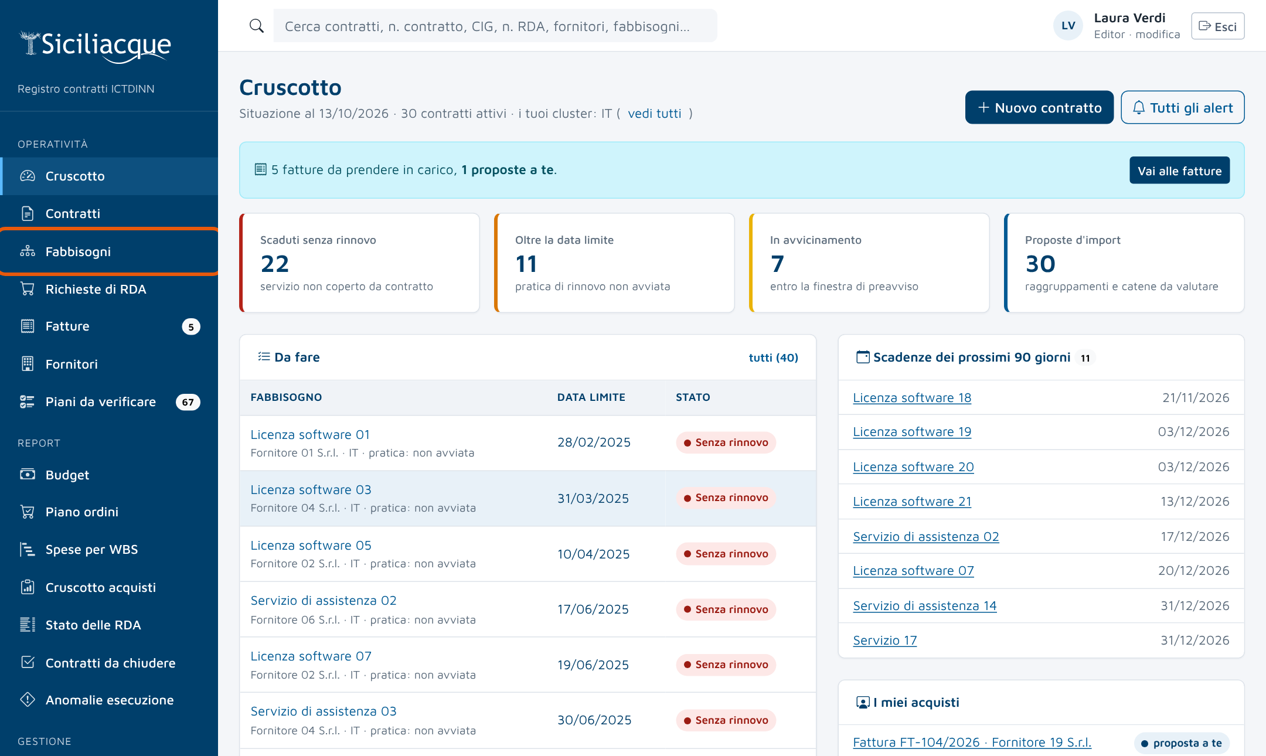
Le parti di ogni pagina
1
Menu laterale
Operatività (lavoro quotidiano), Report, Gestione (solo Admin).
2
Ricerca globale
Barra in alto: n. contratto, CIG, n. RDA, fornitori, fabbisogni.
3
Utente e ruolo
In alto a destra, con Esci.
4
Badge
I numeri accanto al menu sono elementi da lavorare.

Slide 9
Dove trovo… (mappa dei percorsi)
Cosa cerco | Come ci arrivo
Alert delle scadenze | Cruscotto → pulsante «Tutti gli alert», oppure clic su un riquadro colorato (rosso, arancione, giallo)
Le mie RDA | Cruscotto → riquadro «I miei acquisti»; tutte: menu Richieste di RDA
Fatture da prendere in carico | Banner azzurro del cruscotto «Vai alle fatture», oppure menu Fatture (badge)
Pratica di rinnovo | Scheda del contratto → scheda «Pratica»
Scadenzario e rate | Scheda del contratto → «Voci e scadenzario»
Proroghe e catena dei rinnovi | Scheda del contratto → «Proroghe e rinnovi»
Documenti, fatture, chiusura | Scheda del contratto → «Esecuzione»
Cruscotto dell’addetto | Menu Report → Cruscotto acquisti (link anche nel cruscotto)
Configurazione, cluster, utenti | Solo Admin: indirizzo /admin/ (Amministrazione)

Slide 10
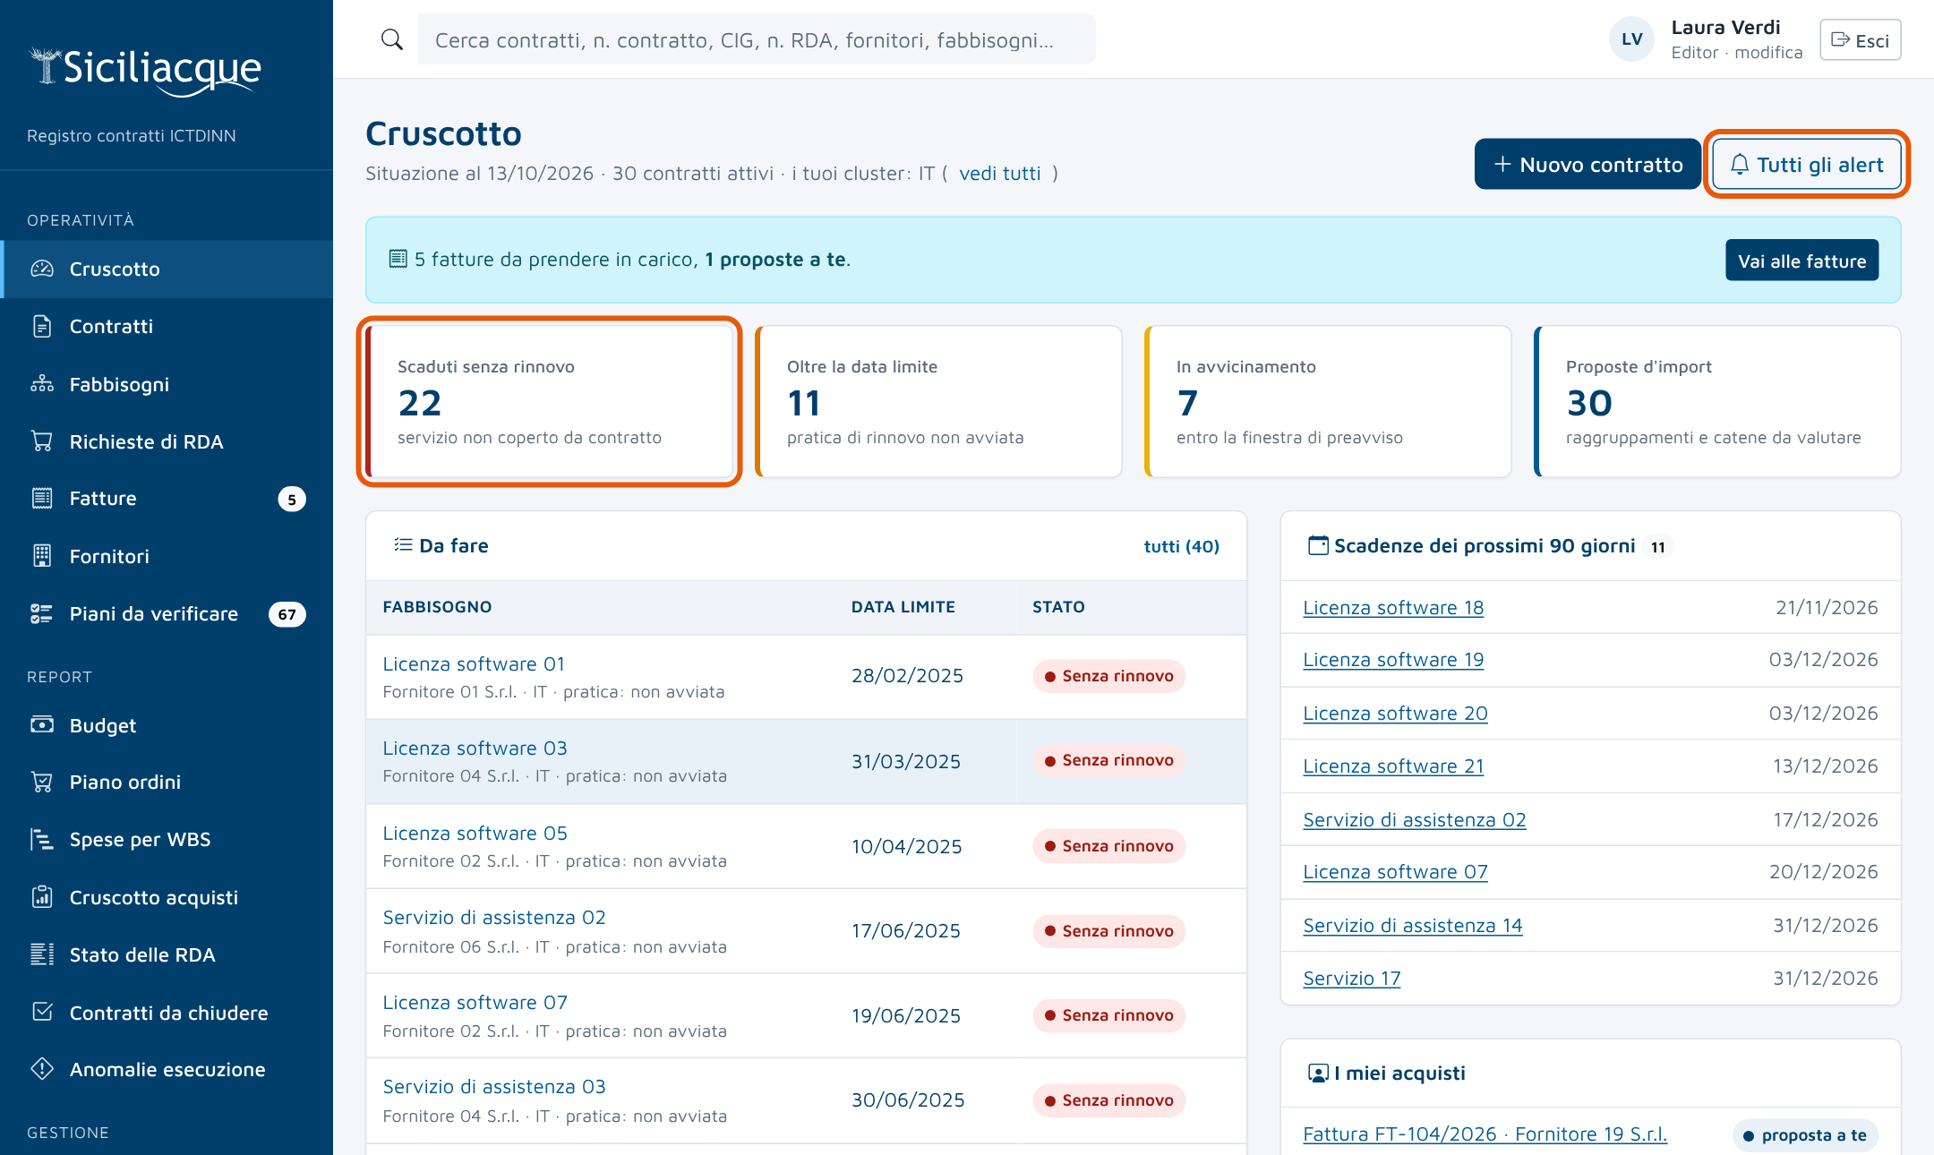
Arrivare agli alert
Passo 1 di 2
Dove: Cruscotto (prima pagina dopo il login)
Clic su «Tutti gli alert» in alto a destra.
In alternativa, clic su un riquadro colorato: si apre l’elenco già posizionato su quel colore.
Il riquadro «Proposte d’import» porta invece alle proposte (Admin).

Slide 11
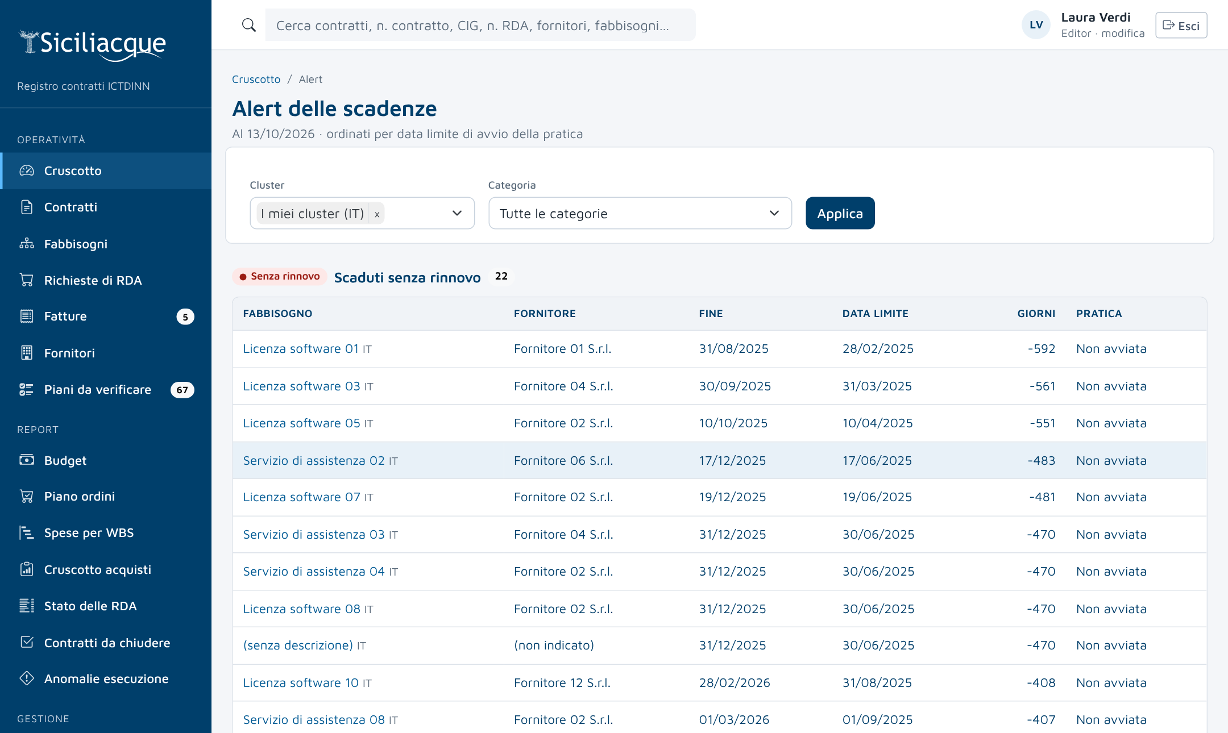
Leggere gli alert
Passo 2 di 2
Dove: Cruscotto → Tutti gli alert
Filtrare per cluster e categoria, poi «Applica».
Rosso: scaduto senza rinnovo. Arancione: oltre la data limite con pratica non avviata. Giallo: entro la finestra di preavviso.
Clic sul fabbisogno per aprire il contratto e avviare la pratica.
Nessun alert se il fabbisogno è «Dismettere», se c’è già il successore o se il contratto è una tantum.

Slide 12
I fabbisogni
Il punto di partenza di ogni attività

Slide 13
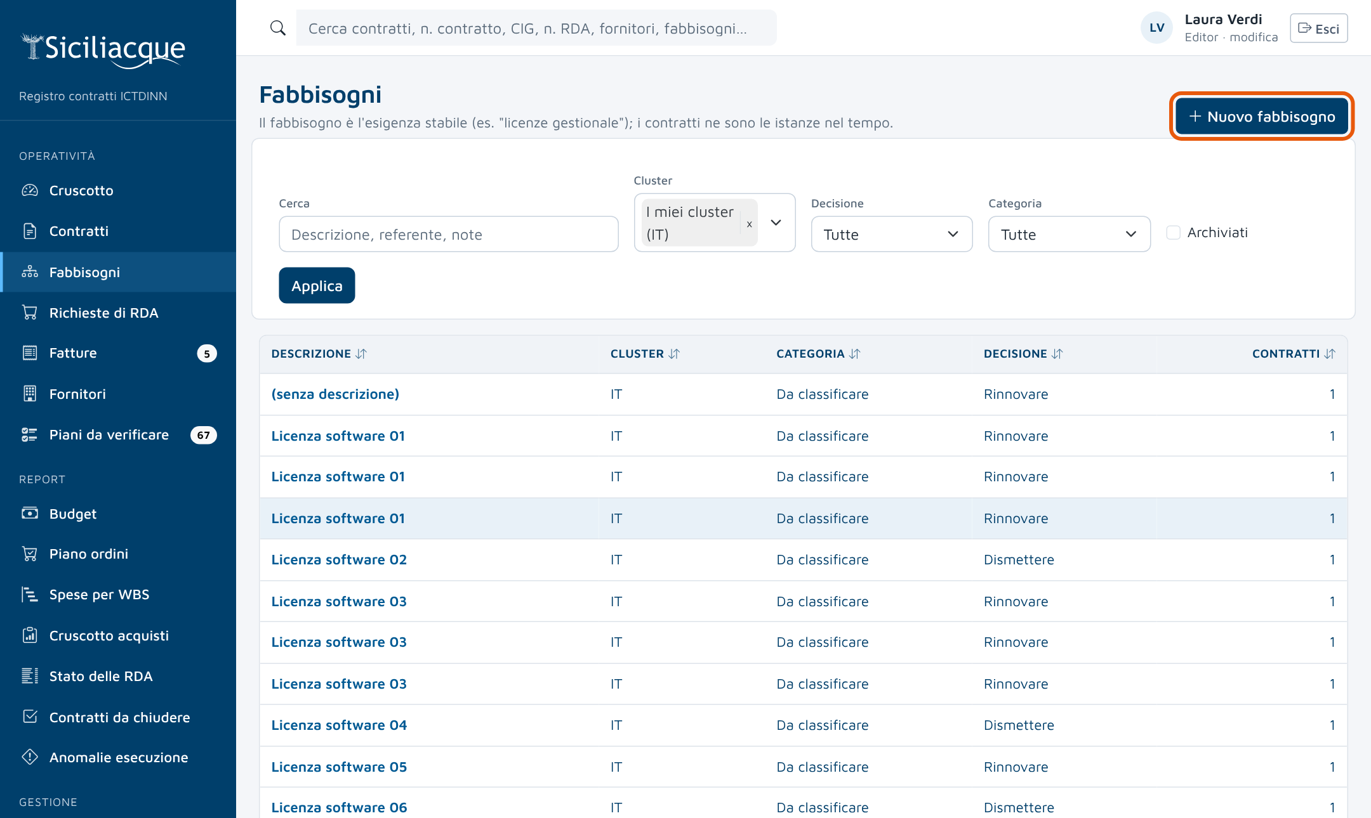
Elenco dei fabbisogni
1
Dove
Menu → Fabbisogni.
2
Filtri
Testo, cluster, decisione, categoria; «Archiviati» per vedere anche quelli dismessi.
3
Nuovo fabbisogno
Pulsante in alto a destra (Editor/Admin).

Slide 14
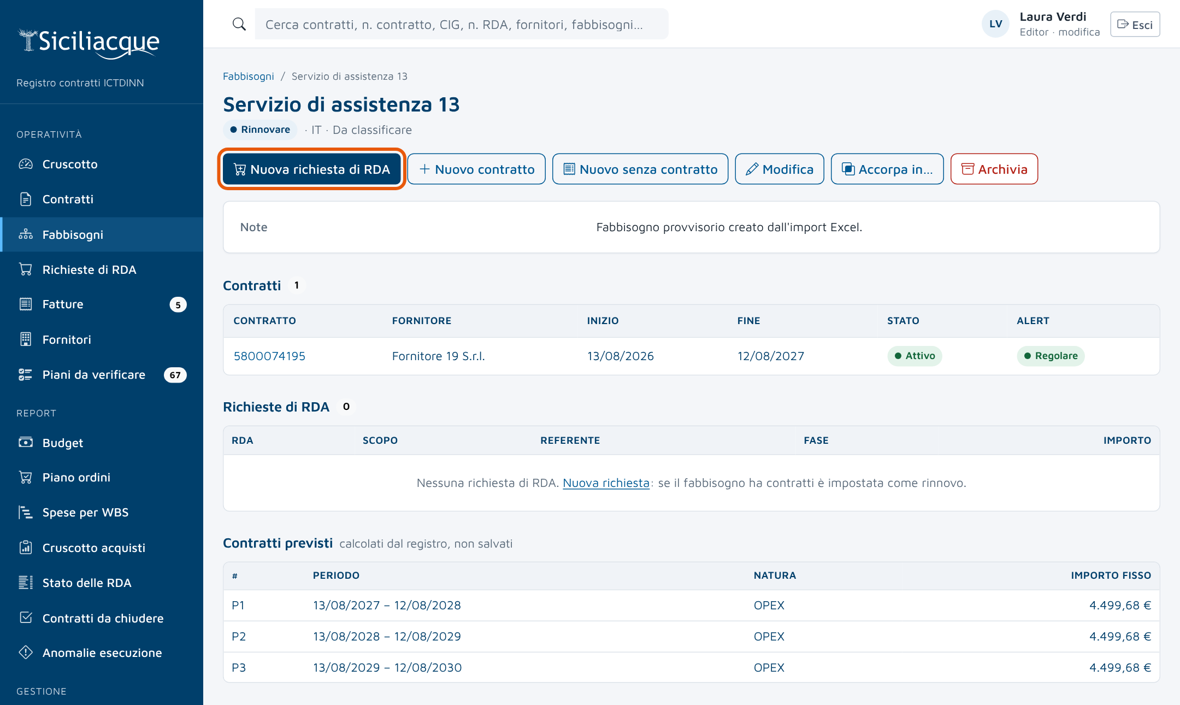
Scheda del fabbisogno
1
Azioni
Nuova richiesta di RDA, nuovo contratto, nuovo senza contratto, modifica, accorpa, archivia.
2
Contratti
Tutta la catena dei contratti con stato e alert.
3
RDA
Le richieste aperte per il fabbisogno.
4
Contratti previsti
I rinnovi futuri stimati, che alimentano budget e piano ordini.

Slide 15
Procedure del referente
Fabbisogno, pratica, richiesta di RDA, fatture

Slide 16
Referente: le procedure
Chi: Editor referente del fabbisogno
Quando: quando arriva un alert o serve un nuovo acquisto; ogni settimana per le fatture
1
2
3
4
5
A. Nuovo fabbisogno
Per un acquisto mai fatto.
B. Avviare il rinnovo
Pratica: offerta richiesta/ricevuta.
C. Richiesta di RDA
Compilare e inviare all’addetto.
D. Seguire le RDA
I miei acquisti, correzioni.
E. Fatture
Presa in carico, contratto, importi, convalida.

Slide 17
A. Nuovo fabbisogno
Passo 1 di 4
Dove: Menu → Fabbisogni
Clic su «Nuovo fabbisogno».
Prima cercare nell’elenco: se il servizio esiste già, non crearne un doppione.

Slide 18
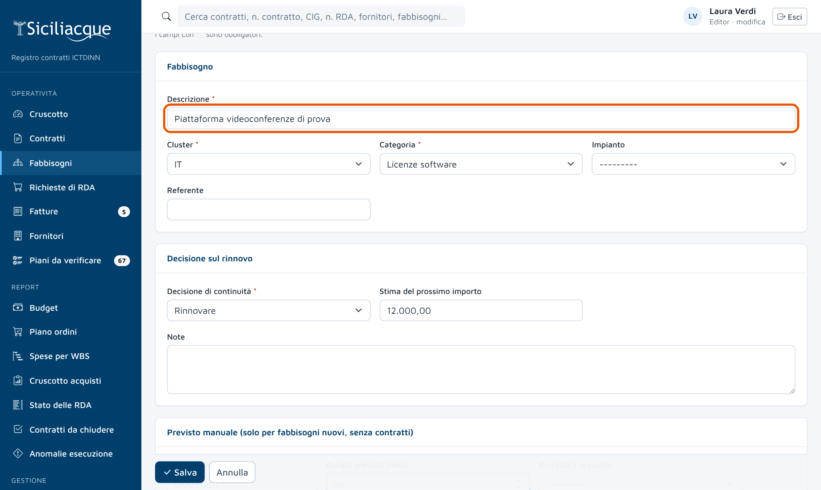
A. Nuovo fabbisogno
Passo 2 di 4
Dove: Fabbisogni → Nuovo fabbisogno
Descrizione chiara del servizio (non del fornitore).
Cluster, categoria, referente.
Decisione di continuità: di norma «Rinnovare».
Stima del prossimo importo.

Slide 19
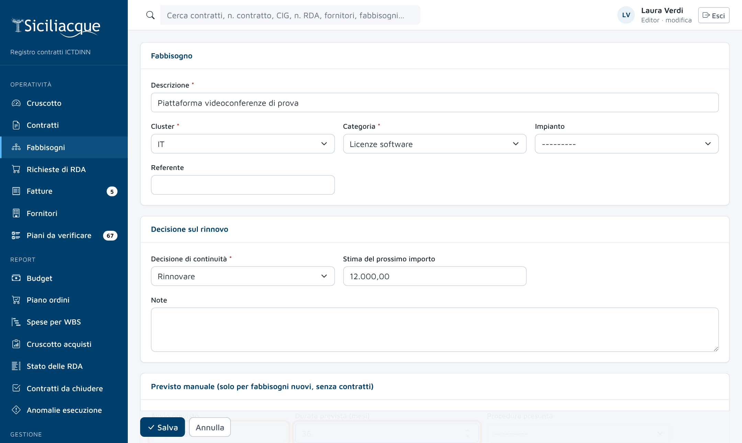
A. Nuovo fabbisogno
Passo 3 di 4
Dove: Stessa pagina, sezione «previsto»
Solo per un fabbisogno nuovo: data di avvio prevista e durata in mesi (sempre insieme).
Procedura, modalità di fatturazione, natura, conto e WBS previsti.
«Salva».
Il previsto alimenta budget e piano ordini finché non c’è un contratto.

Slide 20
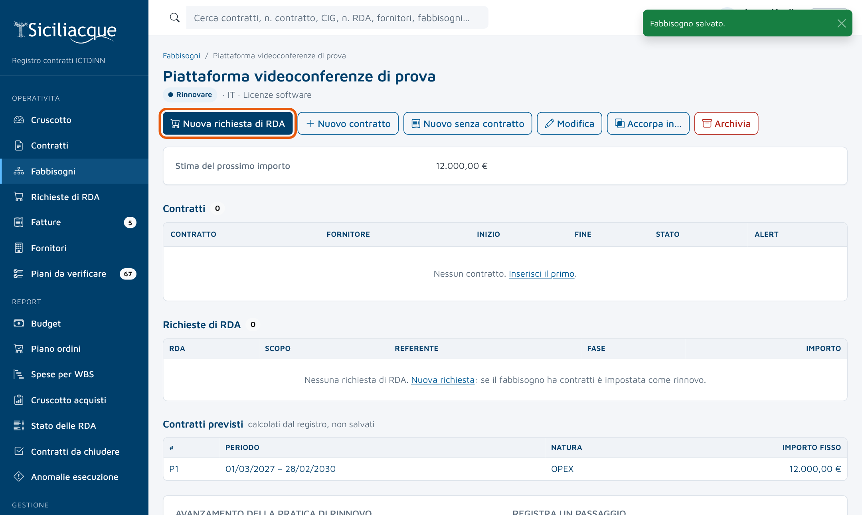
A. Nuovo fabbisogno
Passo 4 di 4
Dove: Scheda del fabbisogno creato
Il fabbisogno è registrato.
Da qui si prosegue con «Nuova richiesta di RDA» (procedura C).

Slide 21
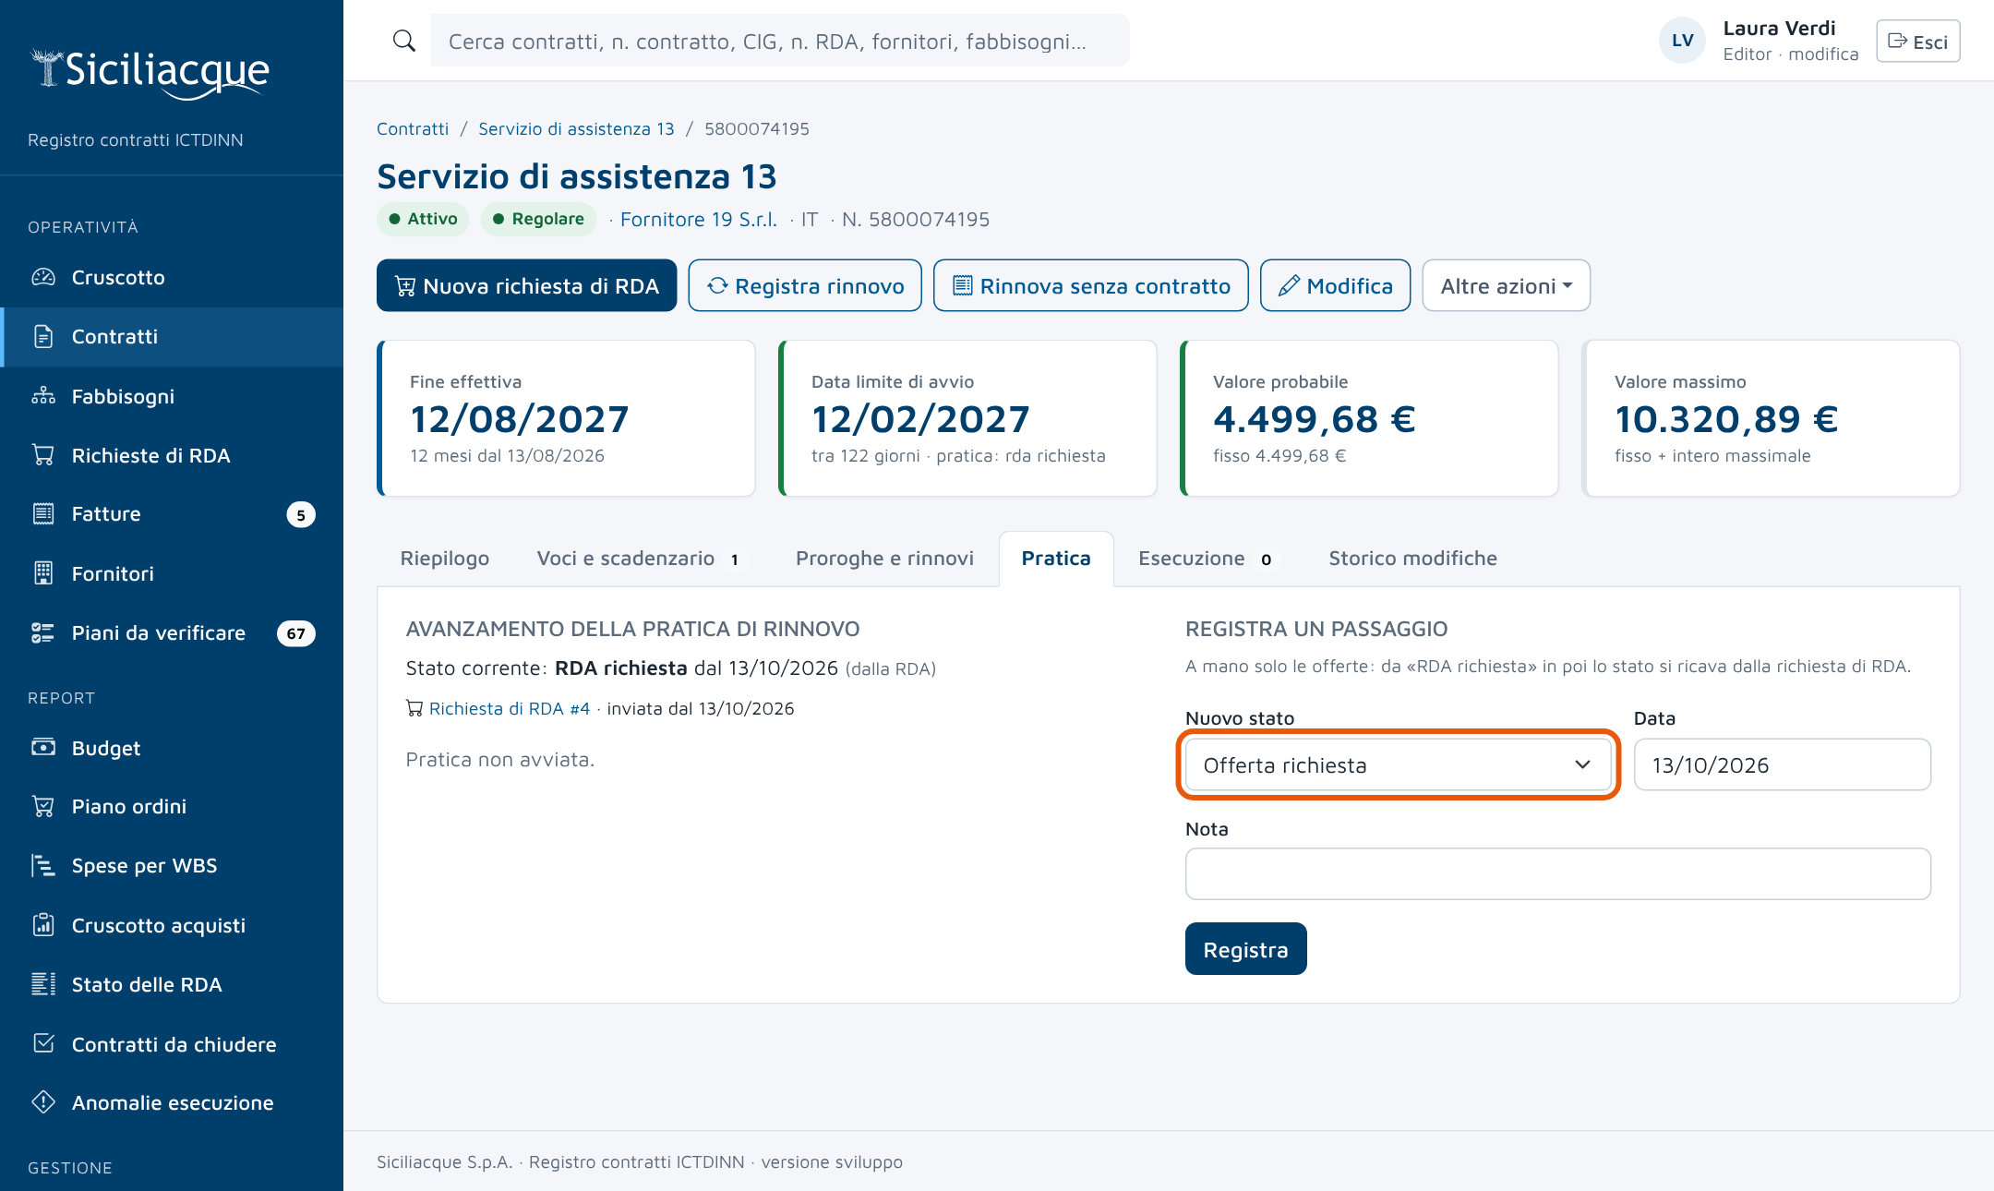
B. Avviare il rinnovo
Passo 1 di 1
Dove: Alert → contratto → scheda «Pratica»
Scegliere lo stato: «Offerta richiesta» o «Offerta ricevuta».
Data e nota (es. a chi è stata chiesta l’offerta).
«Registra».
Dalla richiesta di RDA in poi lo stato della pratica si aggiorna da solo, seguendo la RDA.

Slide 22
C. Richiesta di RDA
Passo 1 di 5
Dove: Scheda del fabbisogno (o del contratto in scadenza)
Clic su «Nuova richiesta di RDA».
Lo scopo si imposta da solo: rinnovo se ci sono contratti, primo acquisto se non ci sono.

Slide 23
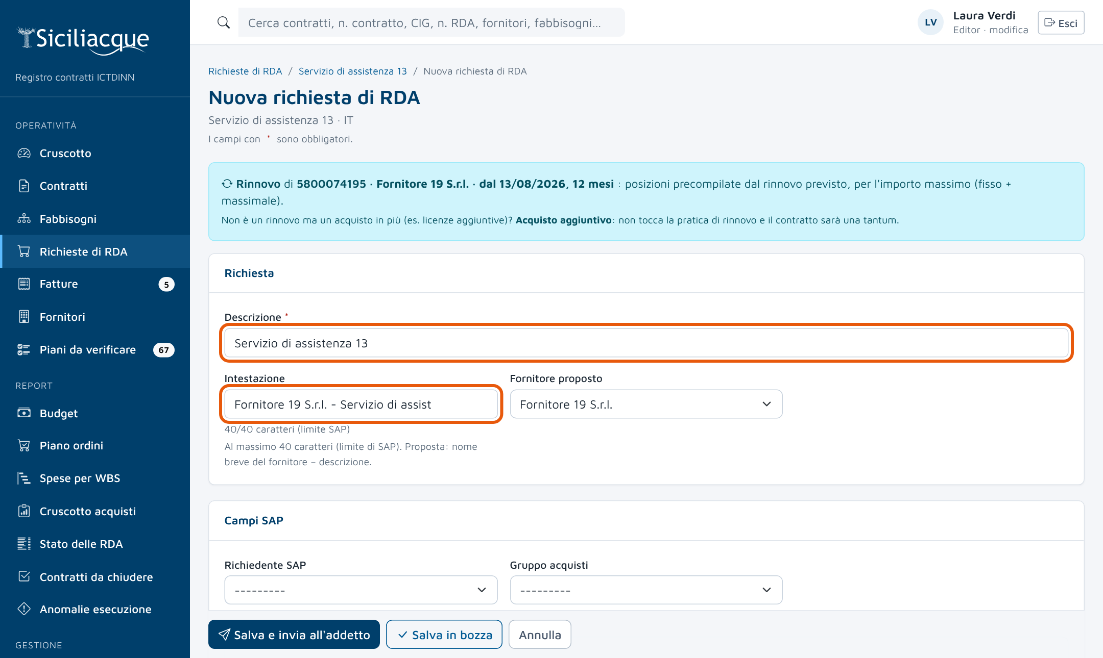
C. Richiesta di RDA
Passo 2 di 5
Dove: Nuova richiesta di RDA
Descrizione e intestazione sono precompilate dal fabbisogno e dal fornitore.
Verificare fornitore proposto, richiedente SAP e gruppo acquisti.
Note al buyer, allegati (dove si trovano), RUP, CUP.

Slide 24
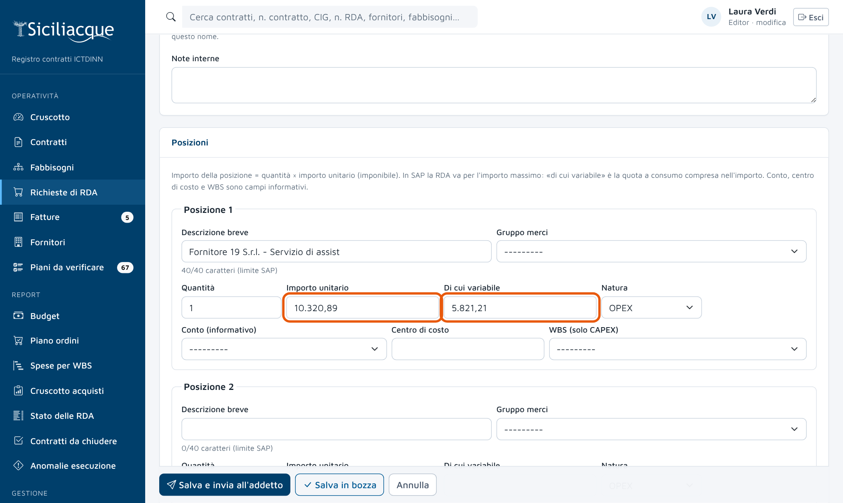
C. Richiesta di RDA
Passo 3 di 5
Dove: Stessa pagina, sezione Posizioni
Una posizione per ogni voce: descrizione breve, gruppo merci, quantità, importo unitario.
«Di cui variabile»: la quota a consumo. La RDA va per l’importo massimo.
Natura, conto, centro di costo e WBS.

Slide 25
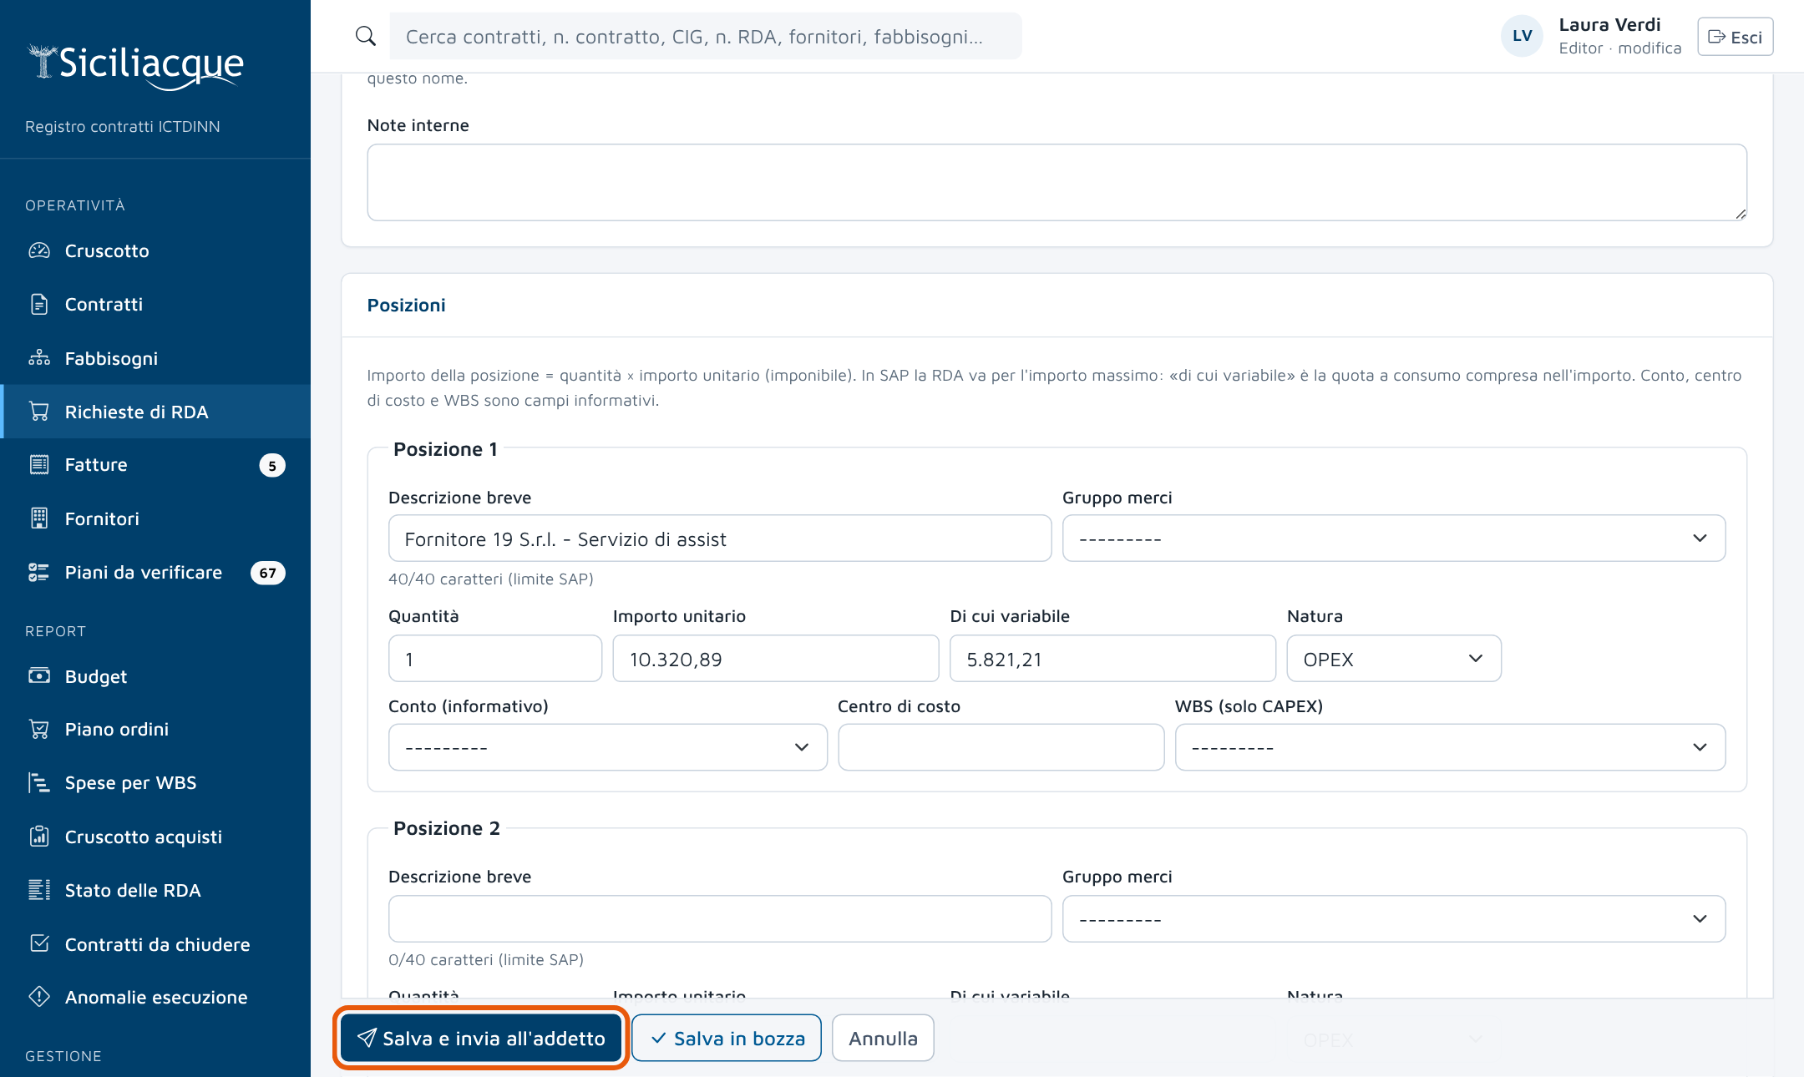
C. Richiesta di RDA
Passo 4 di 5
Dove: Fondo della pagina
«Salva e invia all’addetto» se è completa.
«Salva in bozza» per finirla dopo.

Slide 26
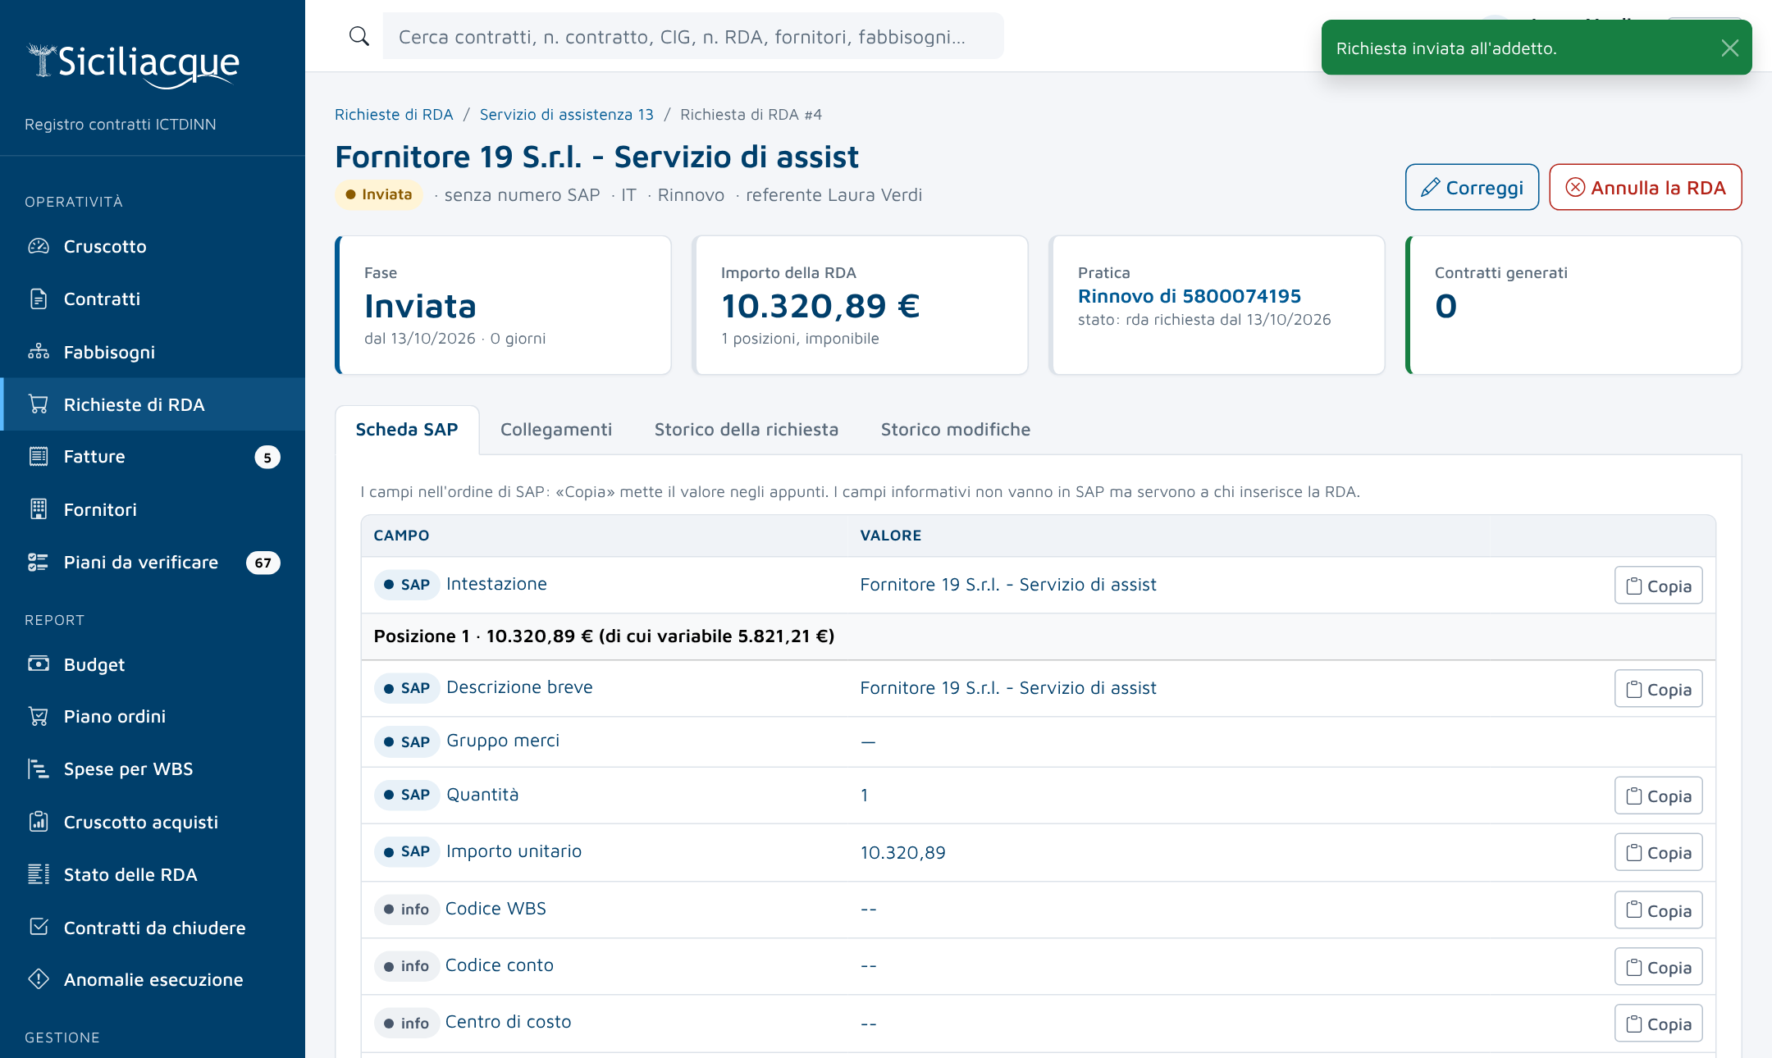
C. Richiesta di RDA
Passo 5 di 5
Dove: Scheda della RDA
La fase diventa «Inviata»: ora tocca all’addetto.
Si può ancora correggere con «Correggi» o annullare con motivo.
Se l’addetto la rimanda, la fase diventa «Da correggere» con la sua nota.

Slide 27
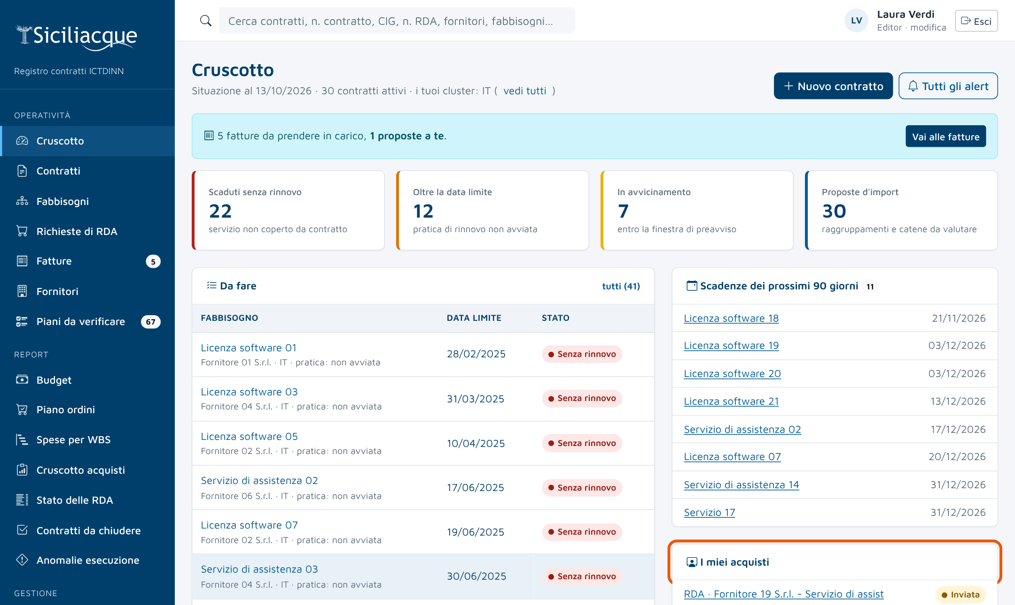
D. Seguire le mie RDA
Passo 1 di 1
Dove: Cruscotto → I miei acquisti
Elenco delle RDA di cui si è referenti, con la fase.
In evidenza quelle in Bozza e Da correggere: aspettano il referente.
Clic per aprire la scheda.

Slide 28
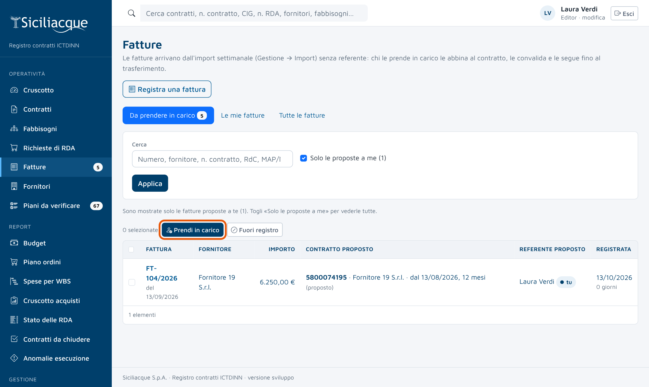
E. Fatture: prendere in carico
Passo 1 di 5
Dove: Menu → Fatture (o banner del cruscotto)
Il filtro «proposte a me» mostra le fatture suggerite al referente.
Selezionare le righe e «Prendi in carico».
Le fatture arrivano ogni settimana dall’estrazione SAP, senza referente.

Slide 29
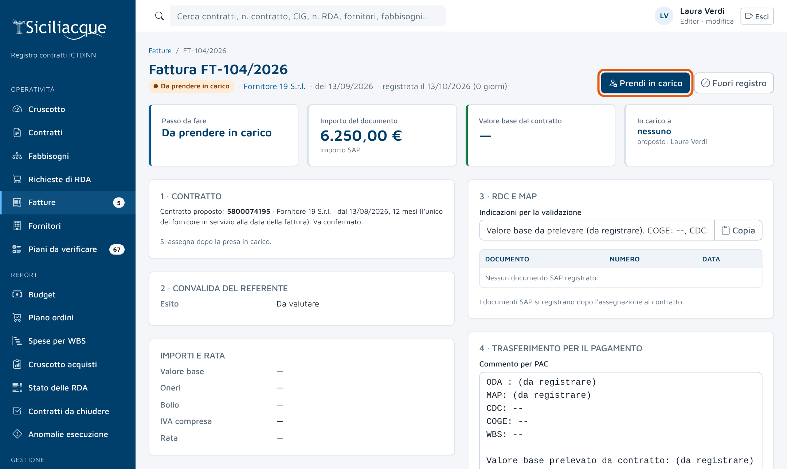
E. Fatture: prendere in carico
Passo 2 di 5
Dove: Scheda della fattura
In alternativa, aprire la fattura e premere «Prendi in carico».
«Fuori registro» se non riguarda il registro (altro ufficio).

Slide 30
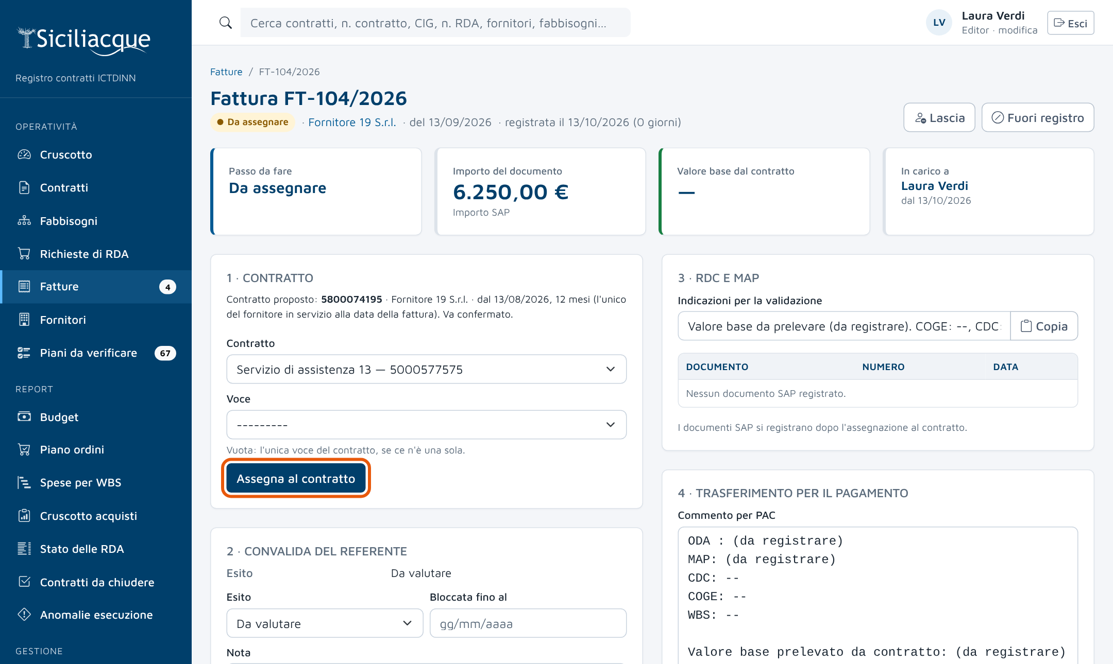
E. Fatture: abbinare il contratto
Passo 3 di 5
Dove: Scheda della fattura → 1. Contratto
Scegliere il contratto (proposto dal fornitore) e la voce.
«Assegna al contratto».

Slide 31
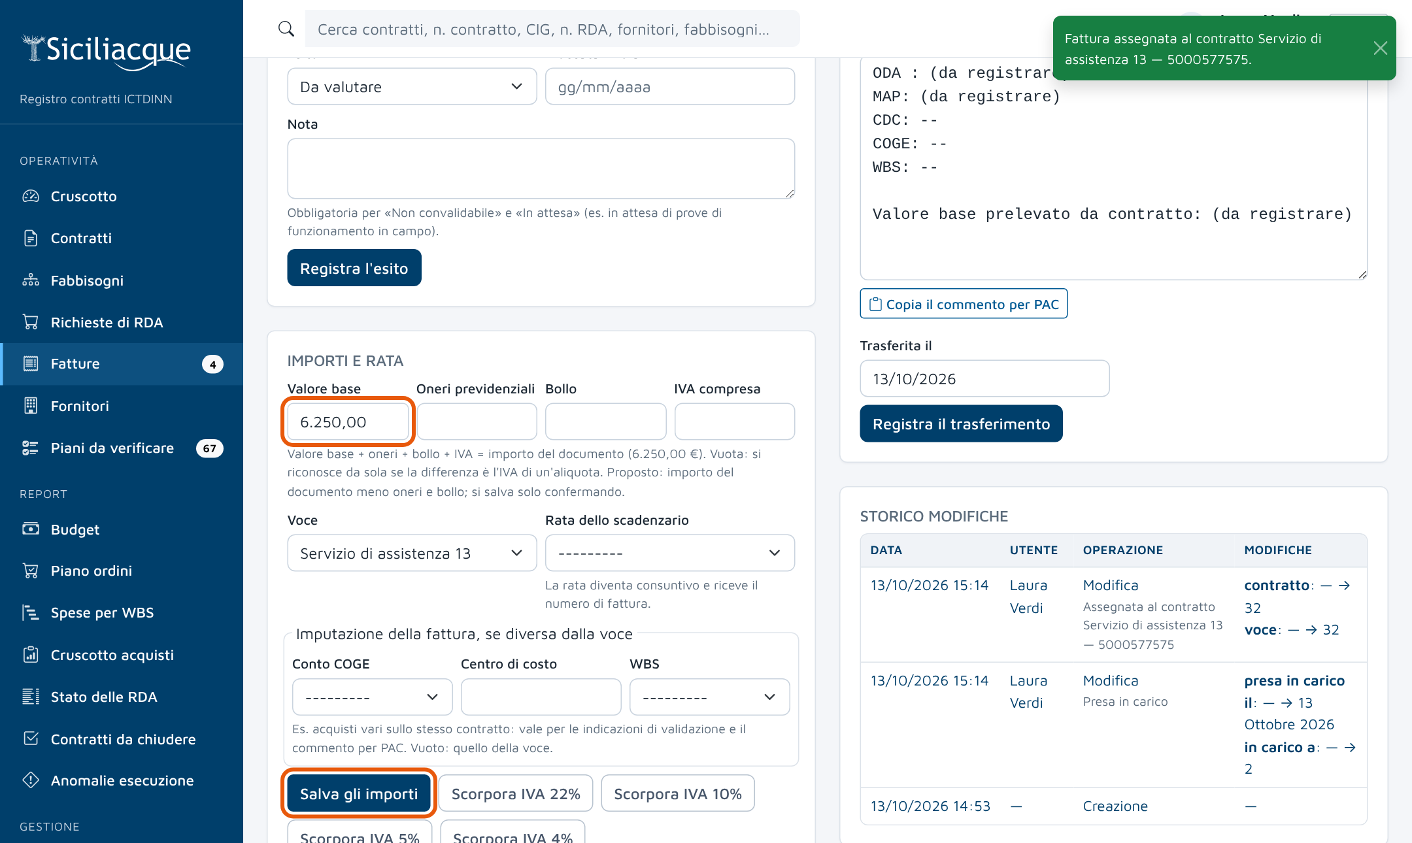
E. Fatture: importi
Passo 4 di 5
Dove: Scheda della fattura → Importi
Valore base prelevato dal contratto (proposto: importo meno oneri e bollo).
Oneri, bollo, IVA compresa; pulsanti di scorporo IVA.
«Salva gli importi».
Il valore base è quello che conta per residuo e avanzamento del contratto.

Slide 32
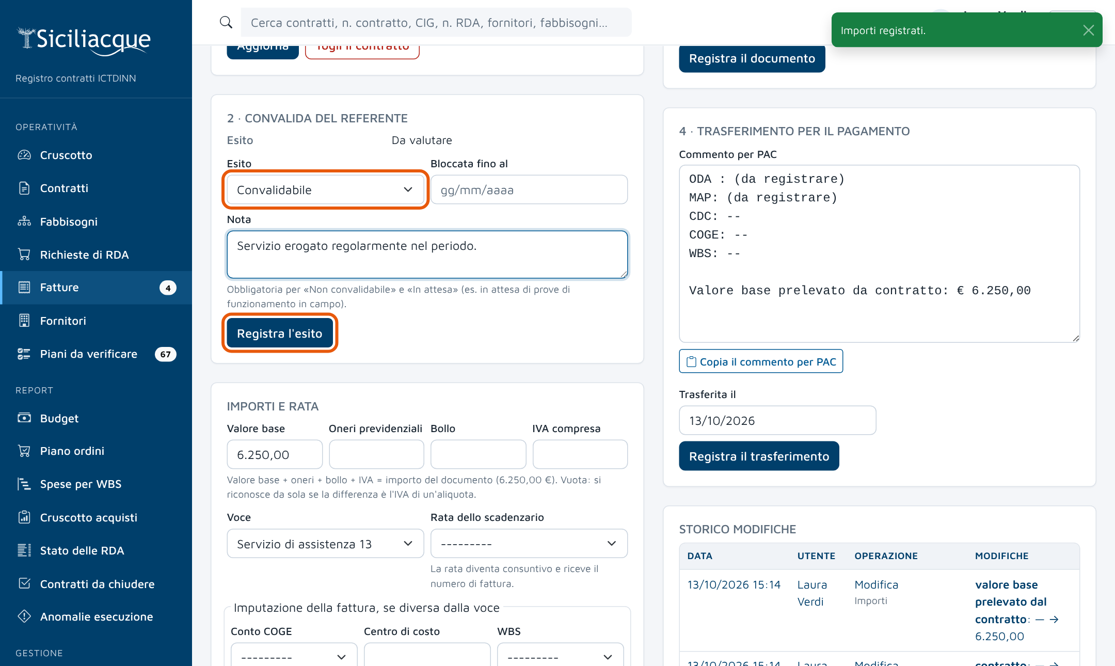
E. Fatture: convalida
Passo 5 di 5
Dove: Scheda della fattura → 2. Convalida del referente
Esito: Convalidabile, Non convalidabile o In attesa.
Nota e, se serve, «bloccata fino al».
«Registra l’esito»: la fattura passa all’addetto (RdC).

Slide 33
Procedure dell’addetto amministrativo
RDA in SAP, contratti, fatture, chiusure

Slide 34
Addetto: le procedure
Chi: Editor con funzione «Amministrazione acquisti»
Quando: ogni giorno, partendo dal Cruscotto acquisti
1
2
3
4
5
A. Cruscotto acquisti
Cosa c’è da fare oggi.
B. RDA in SAP
Scheda SAP, numero RDA, rilascio.
C. Contratto da RDA
Registrazione precompilata.
D. Fatture
RdC, MAP/MIGO, trasferimento.
E. Chiusura
Contratti da chiudere.

Slide 35
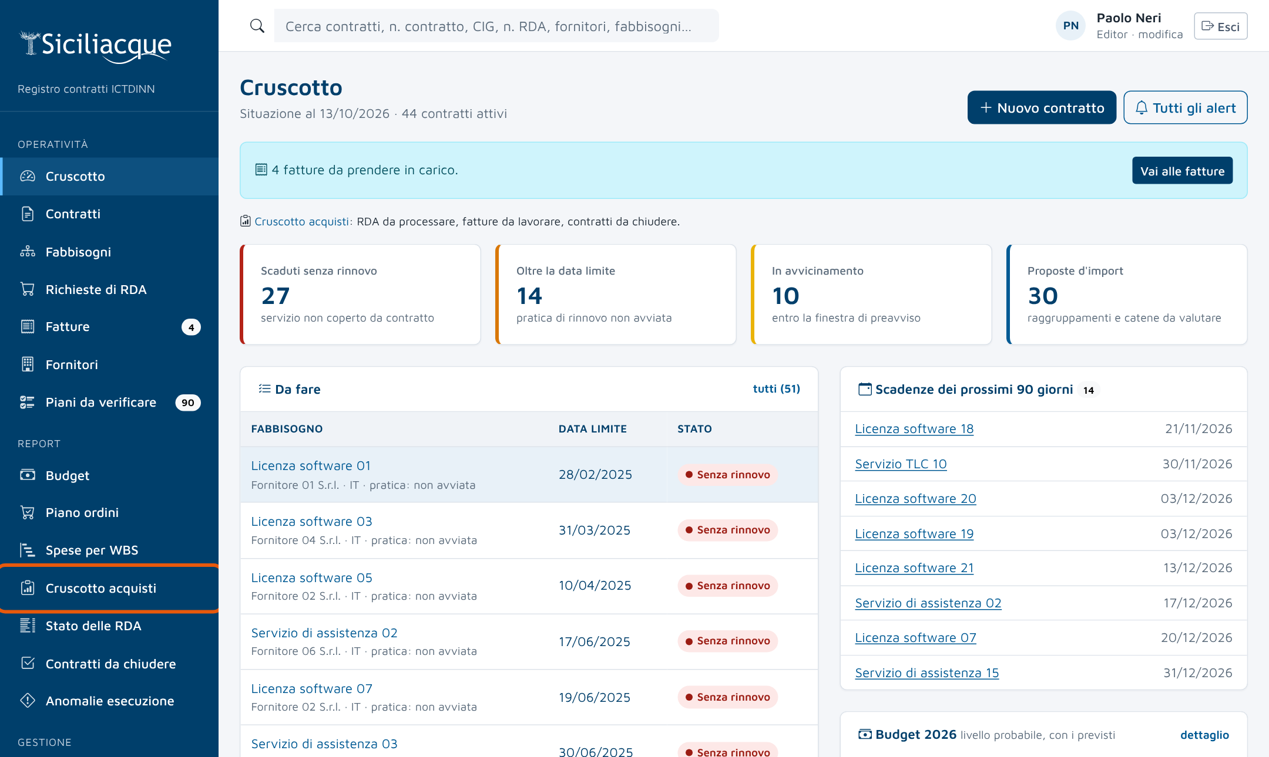
A. Cruscotto acquisti
Passo 1 di 2
Dove: Cruscotto → link «Cruscotto acquisti»
Il cruscotto dell’addetto ha il link diretto.
Lo stesso è nel menu Report → Cruscotto acquisti.

Slide 36
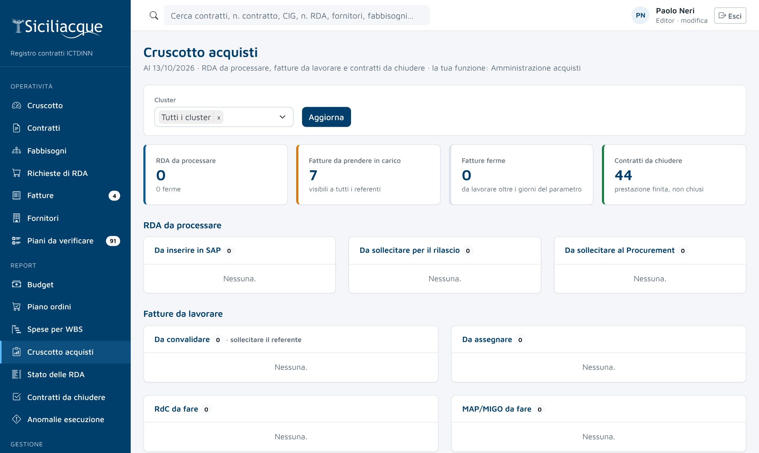
A. Cruscotto acquisti
Passo 2 di 2
Dove: Menu Report → Cruscotto acquisti
RDA da processare: da inserire in SAP, da sollecitare per il rilascio, da sollecitare al Procurement.
Fatture da lavorare, per passo.
Contratti da chiudere.
Una RDA o una fattura «ferma» oltre i giorni di soglia è in evidenza.

Slide 37
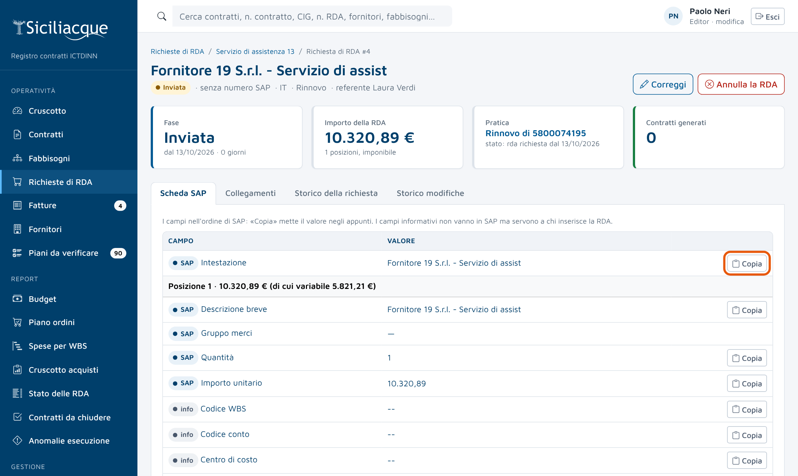
B. Inserire la RDA in SAP
Passo 1 di 3
Dove: Cruscotto acquisti → RDA → scheda «Scheda SAP»
I campi sono nell’ordine della maschera SAP.
«Copia» accanto a ogni campo, da incollare in SAP.
«Copia testo della richiesta» per chi la vuole per mail.

Slide 38
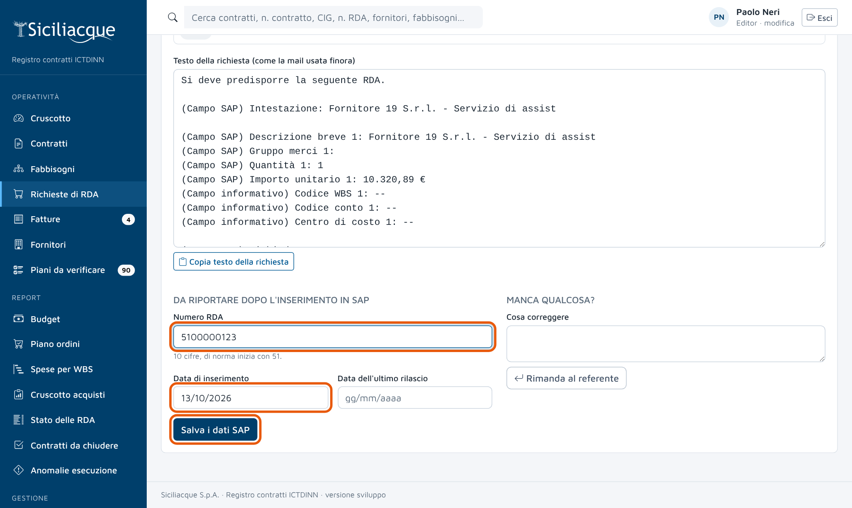
B. Inserire la RDA in SAP
Passo 2 di 3
Dove: Stessa pagina, fondo
Dopo l’inserimento: numero RDA (10 cifre, inizia con 51) e data di inserimento.
«Salva i dati SAP»: la fase diventa «Inserita».
Se mancano dati: «Rimanda al referente» con una nota.

Slide 39
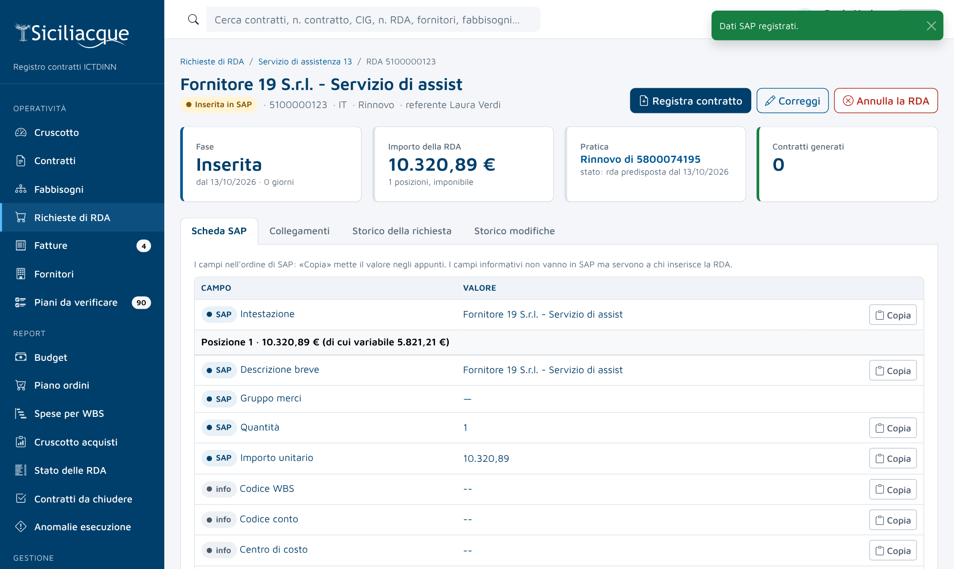
B. Inserire la RDA in SAP
Passo 3 di 3
Dove: Stessa pagina
Al rilascio in SAP: data dell’ultimo rilascio e «Salva i dati SAP».
La fase diventa «Rilasciata»: si attende il Procurement.

Slide 40
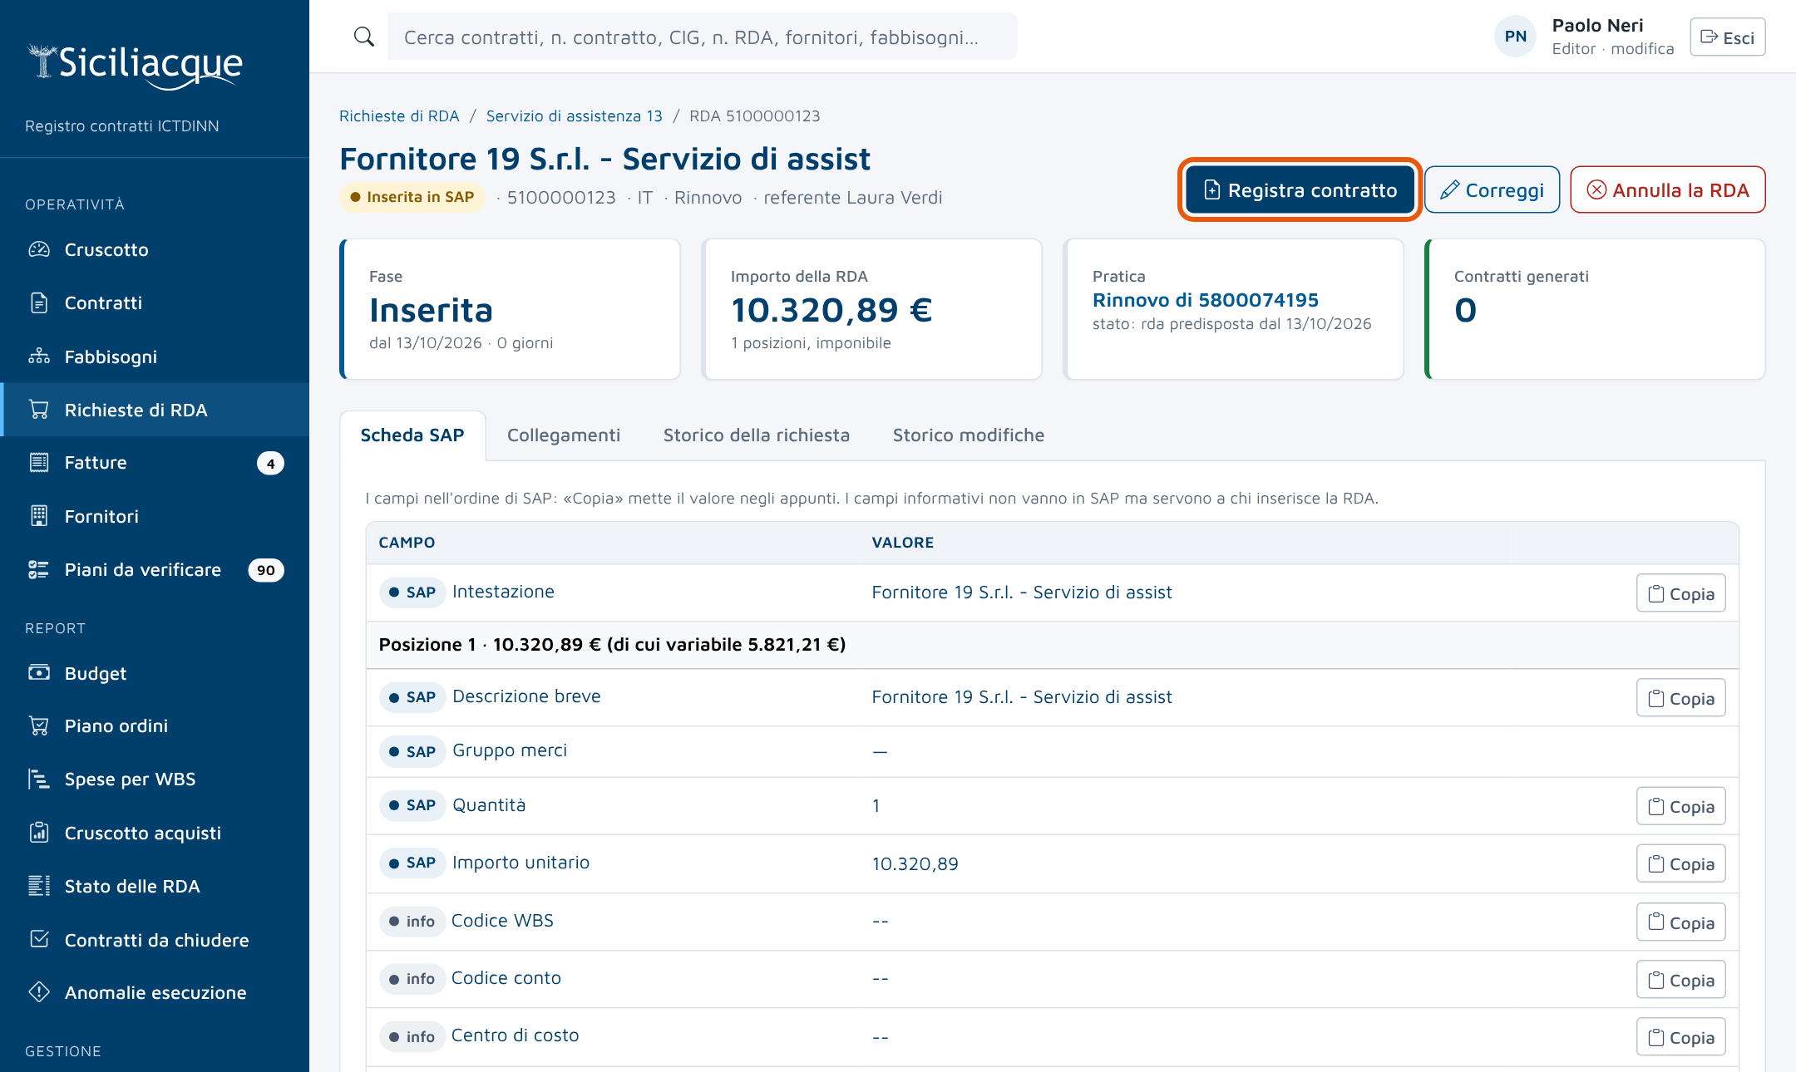
C. Contratto dalla RDA
Passo 1 di 4
Dove: Scheda della RDA
A contratto emesso: «Registra contratto».

Slide 41
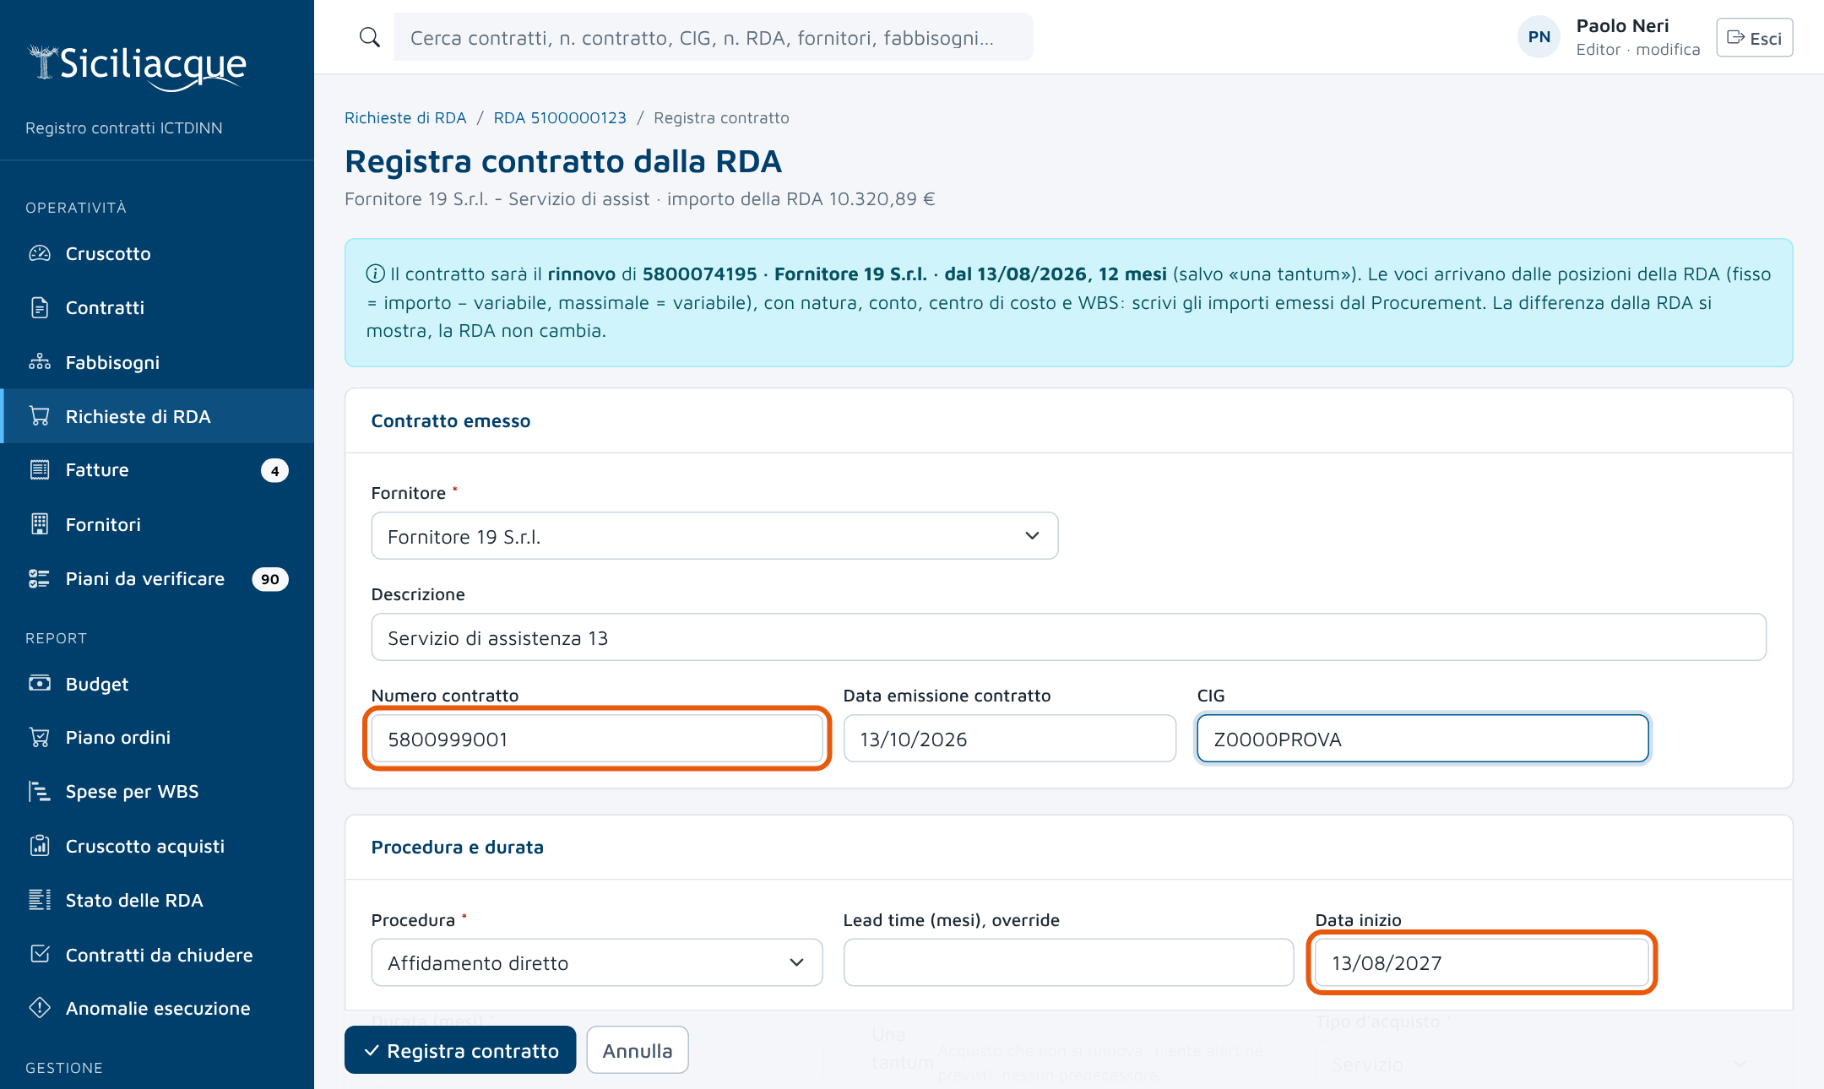
C. Contratto dalla RDA
Passo 2 di 4
Dove: Registra contratto dalla RDA
Fornitore, descrizione, inizio e durata sono proposti.
Inserire numero contratto SAP, data di emissione, CIG, procedura.
Tipo d’acquisto: Servizio (MAP) o Fornitura (MIGO).

Slide 42
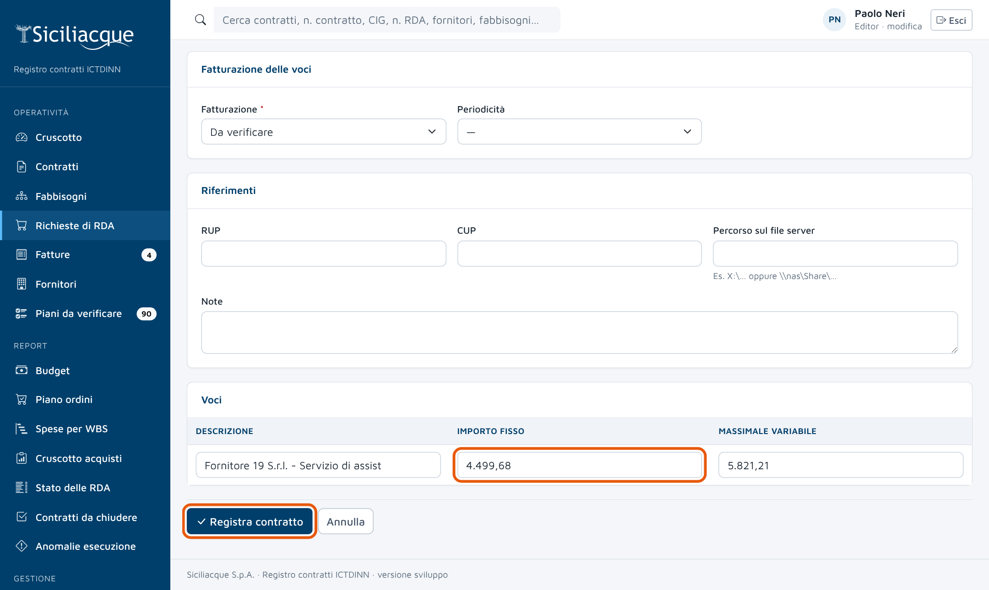
C. Contratto dalla RDA
Passo 3 di 4
Dove: Stessa pagina, voci
Una voce per posizione della RDA: fisso e massimale variabile.
Correggere con gli importi del contratto emesso.
«Registra contratto».

Slide 43
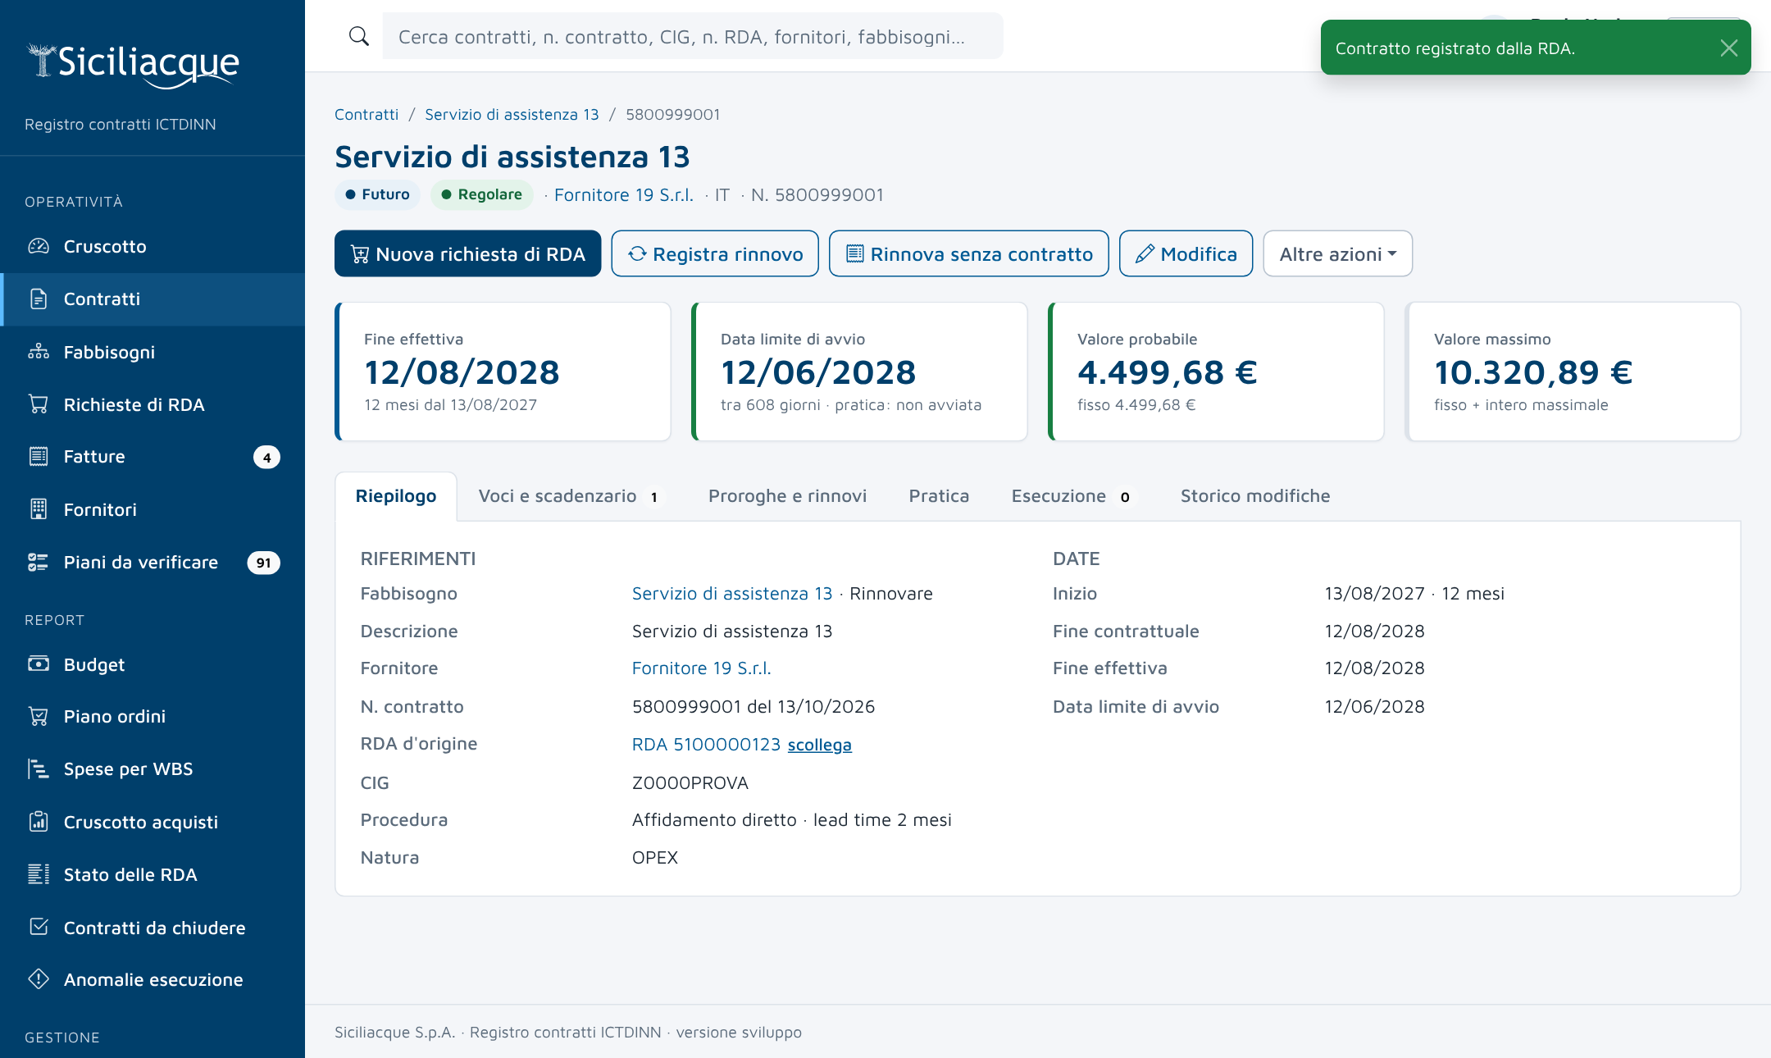
C. Contratto dalla RDA
Passo 4 di 4
Dove: Scheda del nuovo contratto
Il contratto è collegato al fabbisogno, al predecessore e alla RDA d’origine.
Il vecchio contratto esce dagli alert.
Controllare voci e scadenzario.

Slide 44
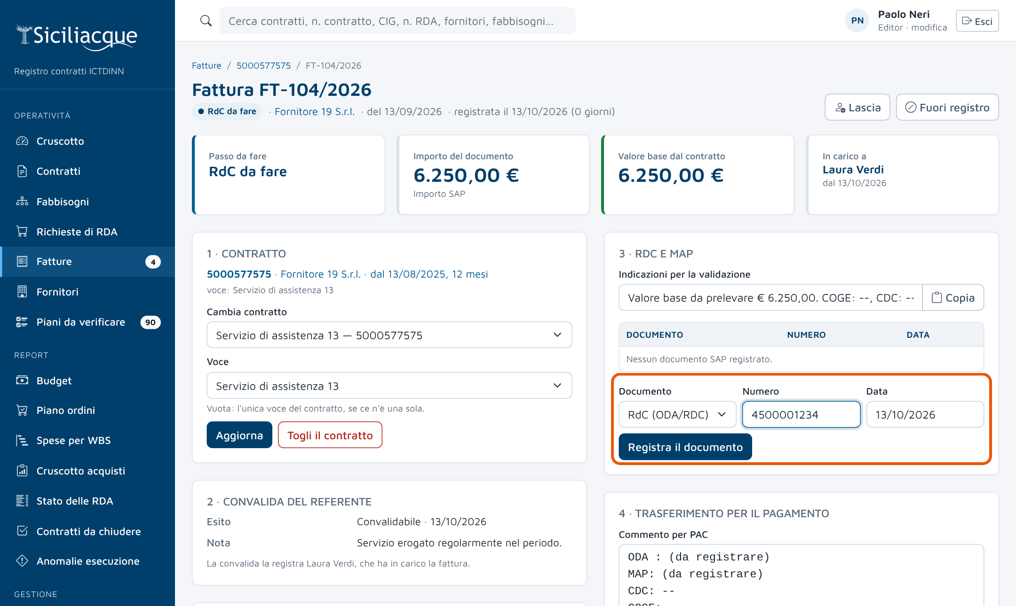
D. Fatture: RdC
Passo 1 di 4
Dove: Fattura → 3. RdC e MAP
Usare i dati e le «Indicazioni per la validazione» da copiare.
Registrare tipo «RdC (ODA/RDC)», numero e data.
«Registra il documento».

Slide 45
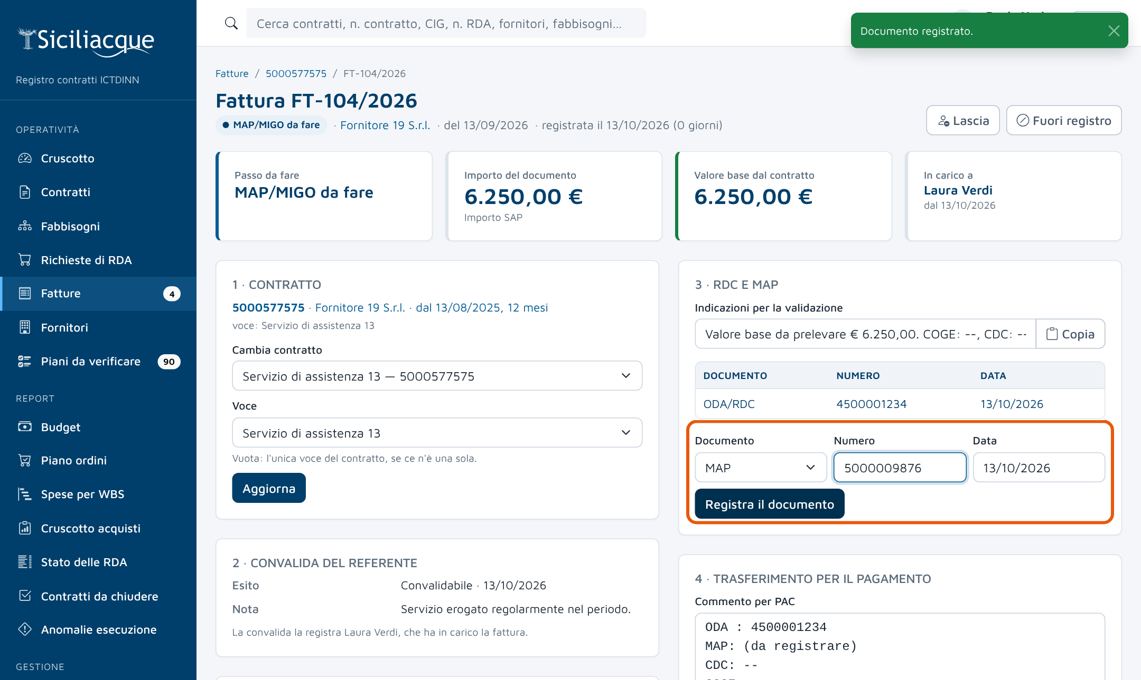
D. Fatture: MAP o MIGO
Passo 2 di 4
Dove: Stessa sezione
Il tipo è proposto dal contratto: MAP per servizi, MIGO per forniture.
Numero e data, poi «Registra il documento».

Slide 46
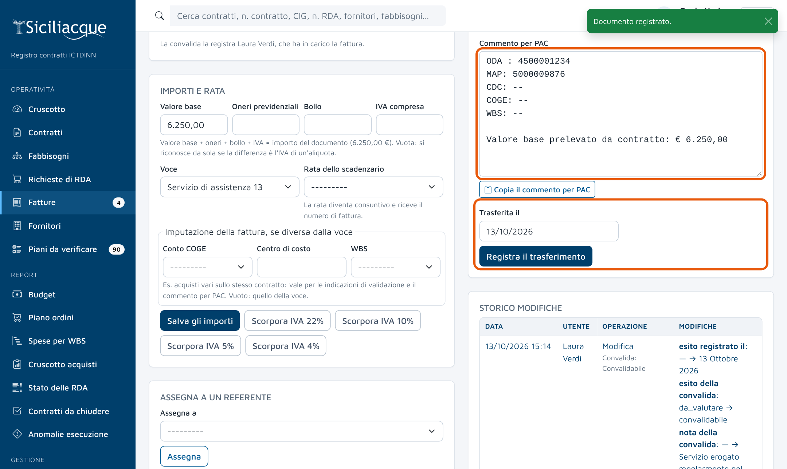
D. Fatture: trasferimento
Passo 3 di 4
Dove: Fattura → 4. Trasferimento per il pagamento
«Copia il commento per PAC» e incollarlo in SAP.
Data del trasferimento, poi «Registra il trasferimento».

Slide 47
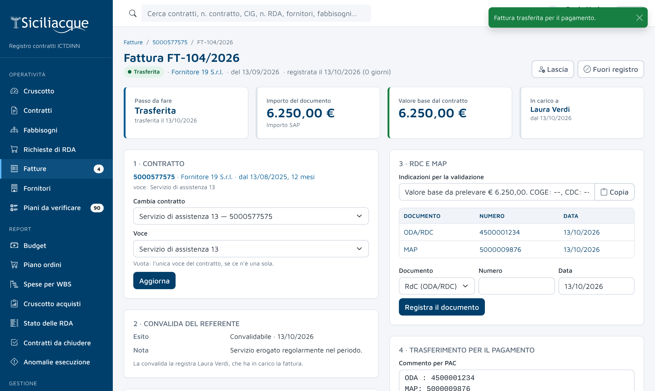
D. Fatture: trasferita
Passo 4 di 4
Dove: Scheda della fattura
Il passo diventa «Trasferita»: la fattura esce dalle viste di lavorazione.
Admin e addetto possono anche riassegnare una fattura a un altro referente.

Slide 48
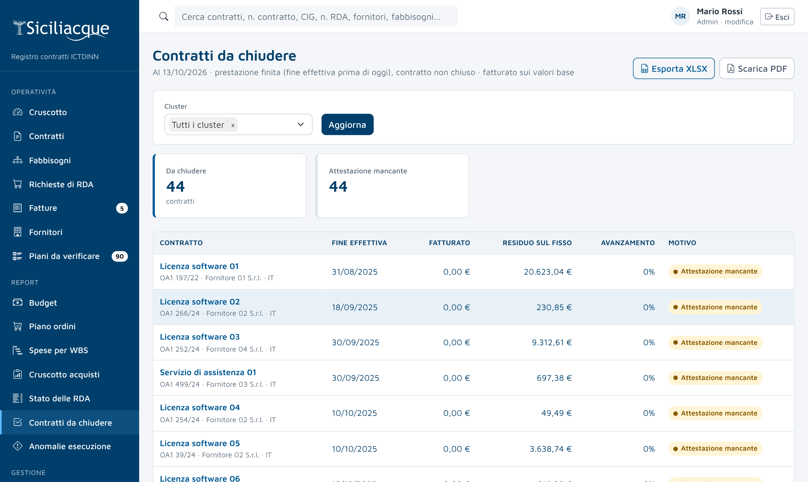
E. Chiudere un contratto
Passo 1 di 2
Dove: Menu Report → Contratti da chiudere
Contratti finiti non ancora chiusi, con il motivo: attestazione mancante, fatture mancanti, pronto da chiudere.

Slide 49
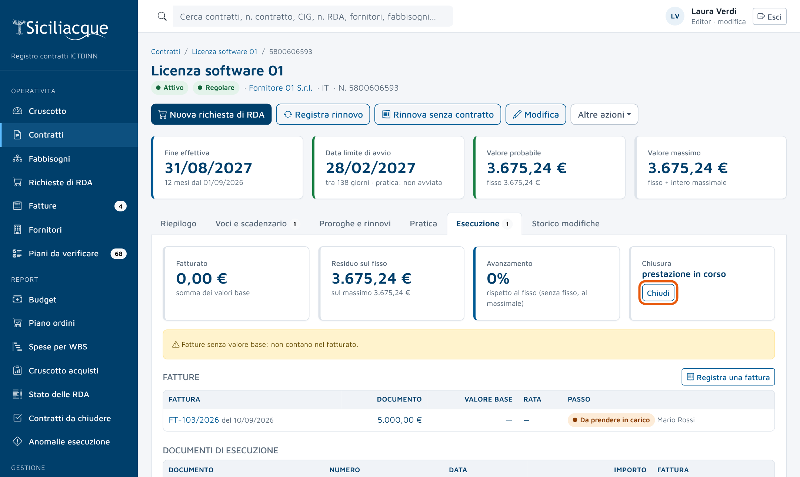
E. Chiudere un contratto
Passo 2 di 2
Dove: Contratto → scheda «Esecuzione»
Registrare l’attestazione di regolare esecuzione (finale).
«Chiudi»: dopo la chiusura non si registrano fatture né documenti; si può annullare.

Slide 50
Procedure dell’Editor
Gestione del contratto e dei dati

Slide 51
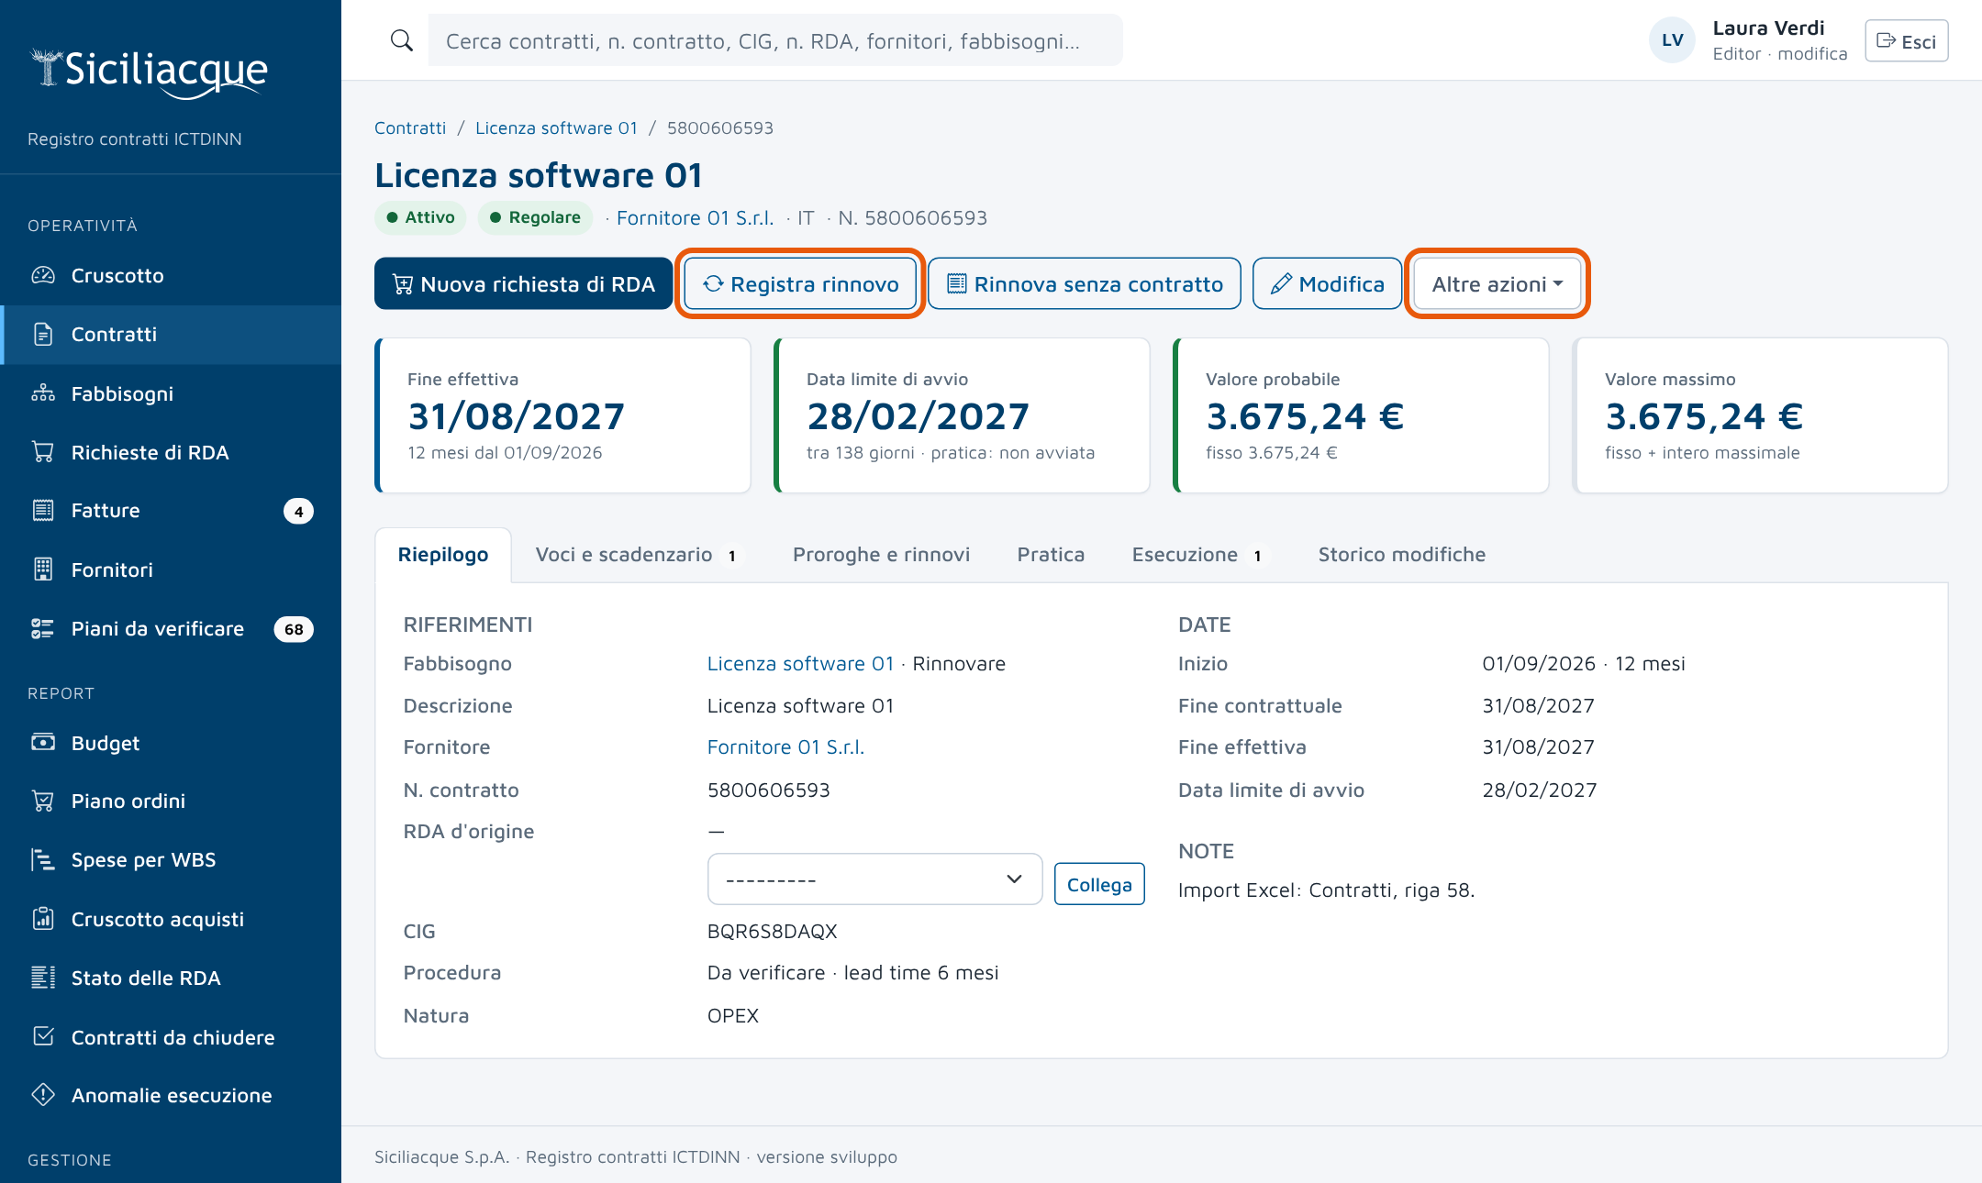
Le azioni sul contratto
Passo 1 di 2
Dove: Scheda del contratto
Nuova RDA, Registra rinnovo, Rinnova senza contratto, Modifica.
«Altre azioni» per le operazioni meno frequenti.

Slide 52
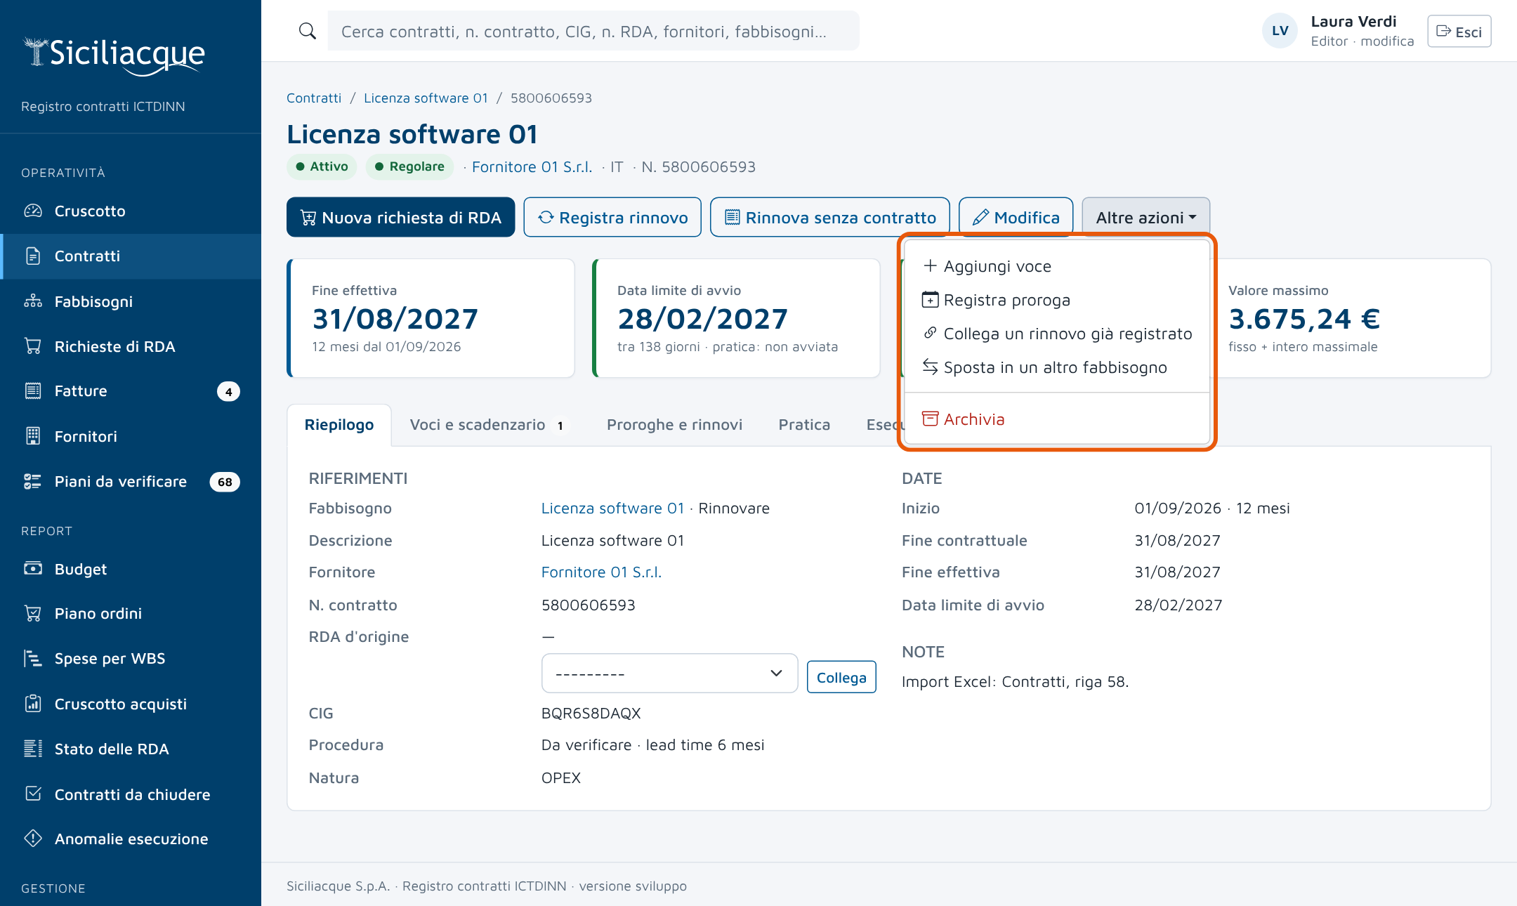
Le azioni sul contratto
Passo 2 di 2
Dove: Contratto → Altre azioni
Aggiungi voce, Registra proroga, Collega rinnovo, Sposta su altro fabbisogno, Archivia.

Slide 53
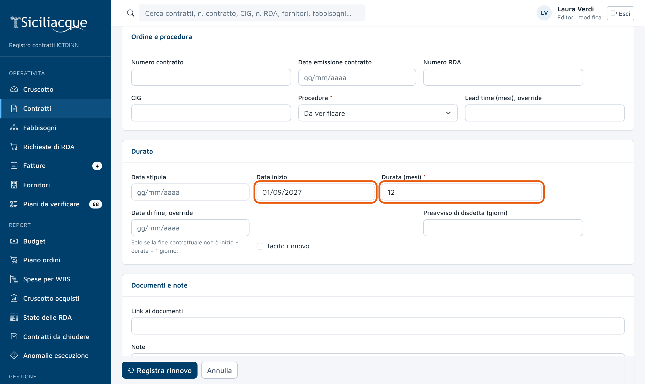
Registrare un rinnovo (senza RDA)
Passo 1 di 2
Dove: Contratto → Registra rinnovo
Usarlo per i rinnovi senza RDA dal portale (es. RDA già in SAP).
Inizio proposto il giorno dopo la fine; durata dal contratto.
Numero contratto, CIG, procedura.

Slide 54
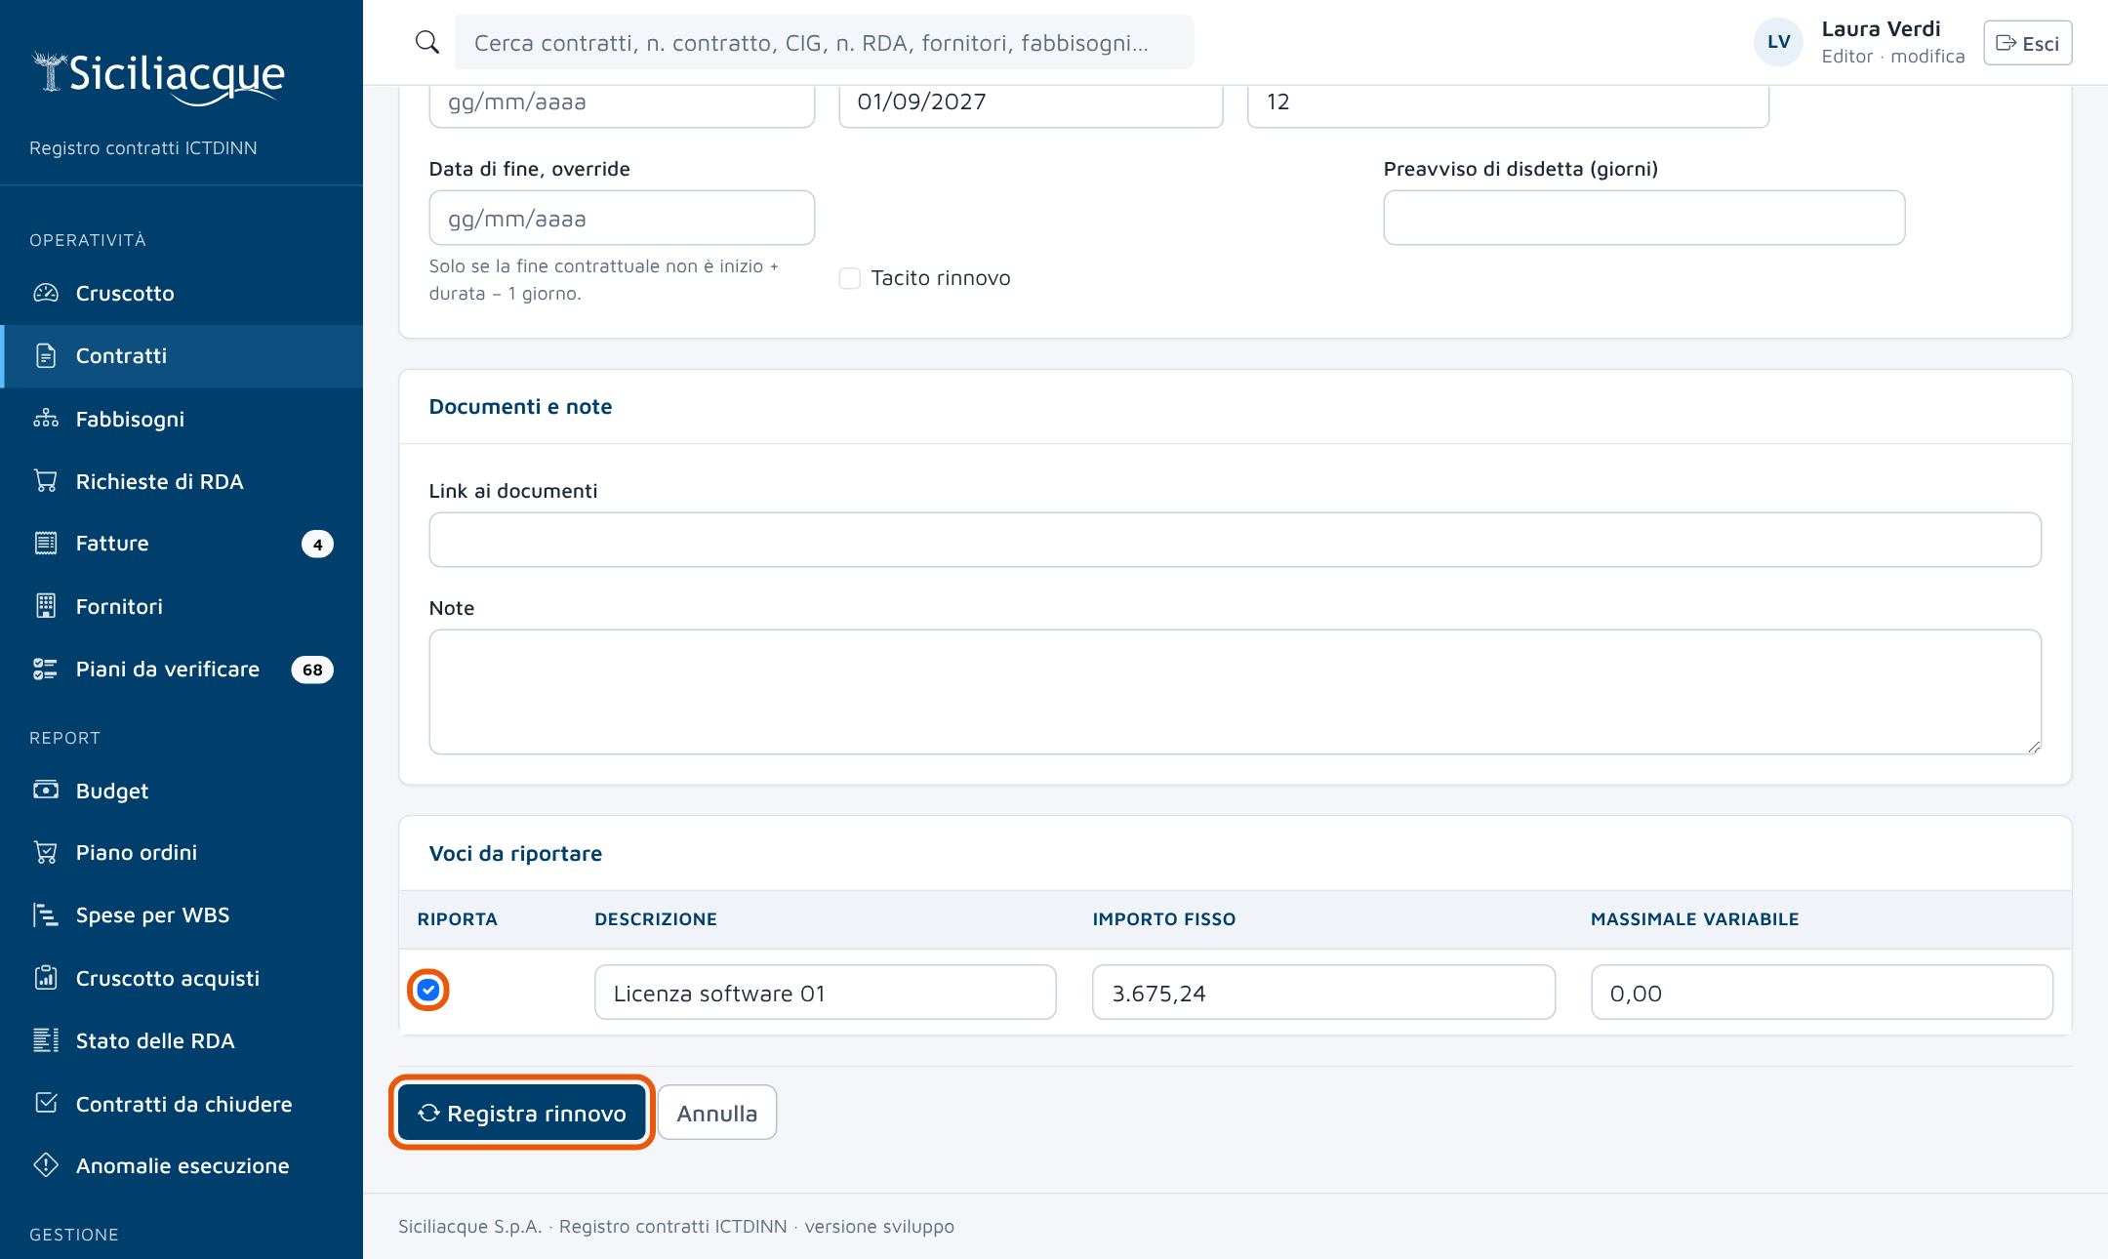
Registrare un rinnovo (senza RDA)
Passo 2 di 2
Dove: Stessa pagina, voci
Spuntare le voci da riportare e correggere gli importi.
«Registra rinnovo».
Con RDA dal portale, usare invece «Registra contratto» dalla RDA.

Slide 55
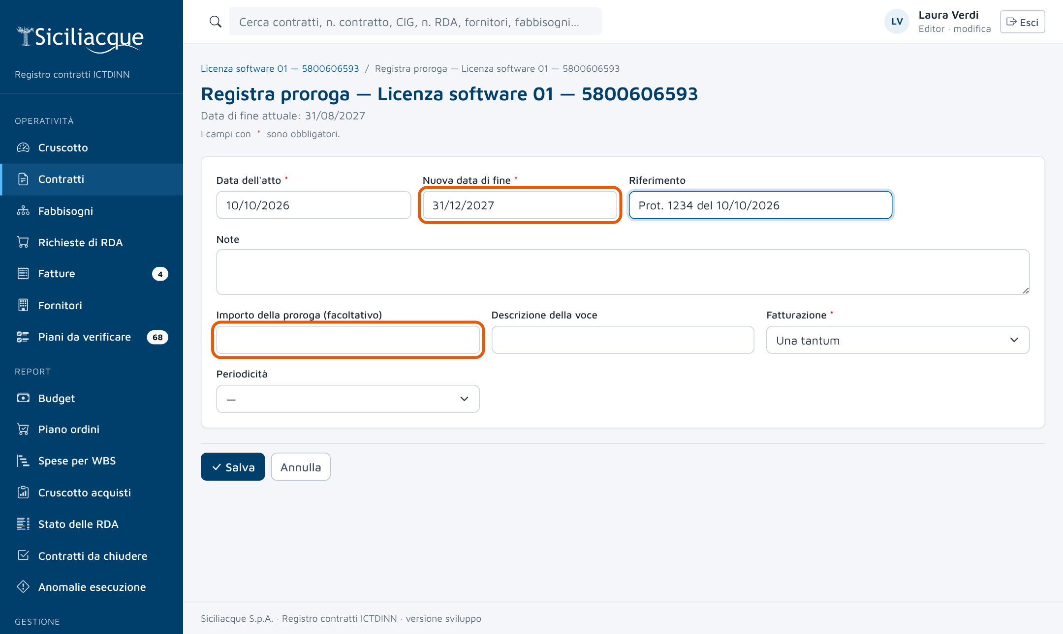
Registrare una proroga
Passo 1 di 1
Dove: Contratto → Altre azioni → Registra proroga
Data dell’atto, nuova data di fine, riferimento (protocollo).
Importo aggiuntivo facoltativo, con modalità e periodicità.
«Salva»: fine effettiva e alert si ricalcolano.

Slide 56
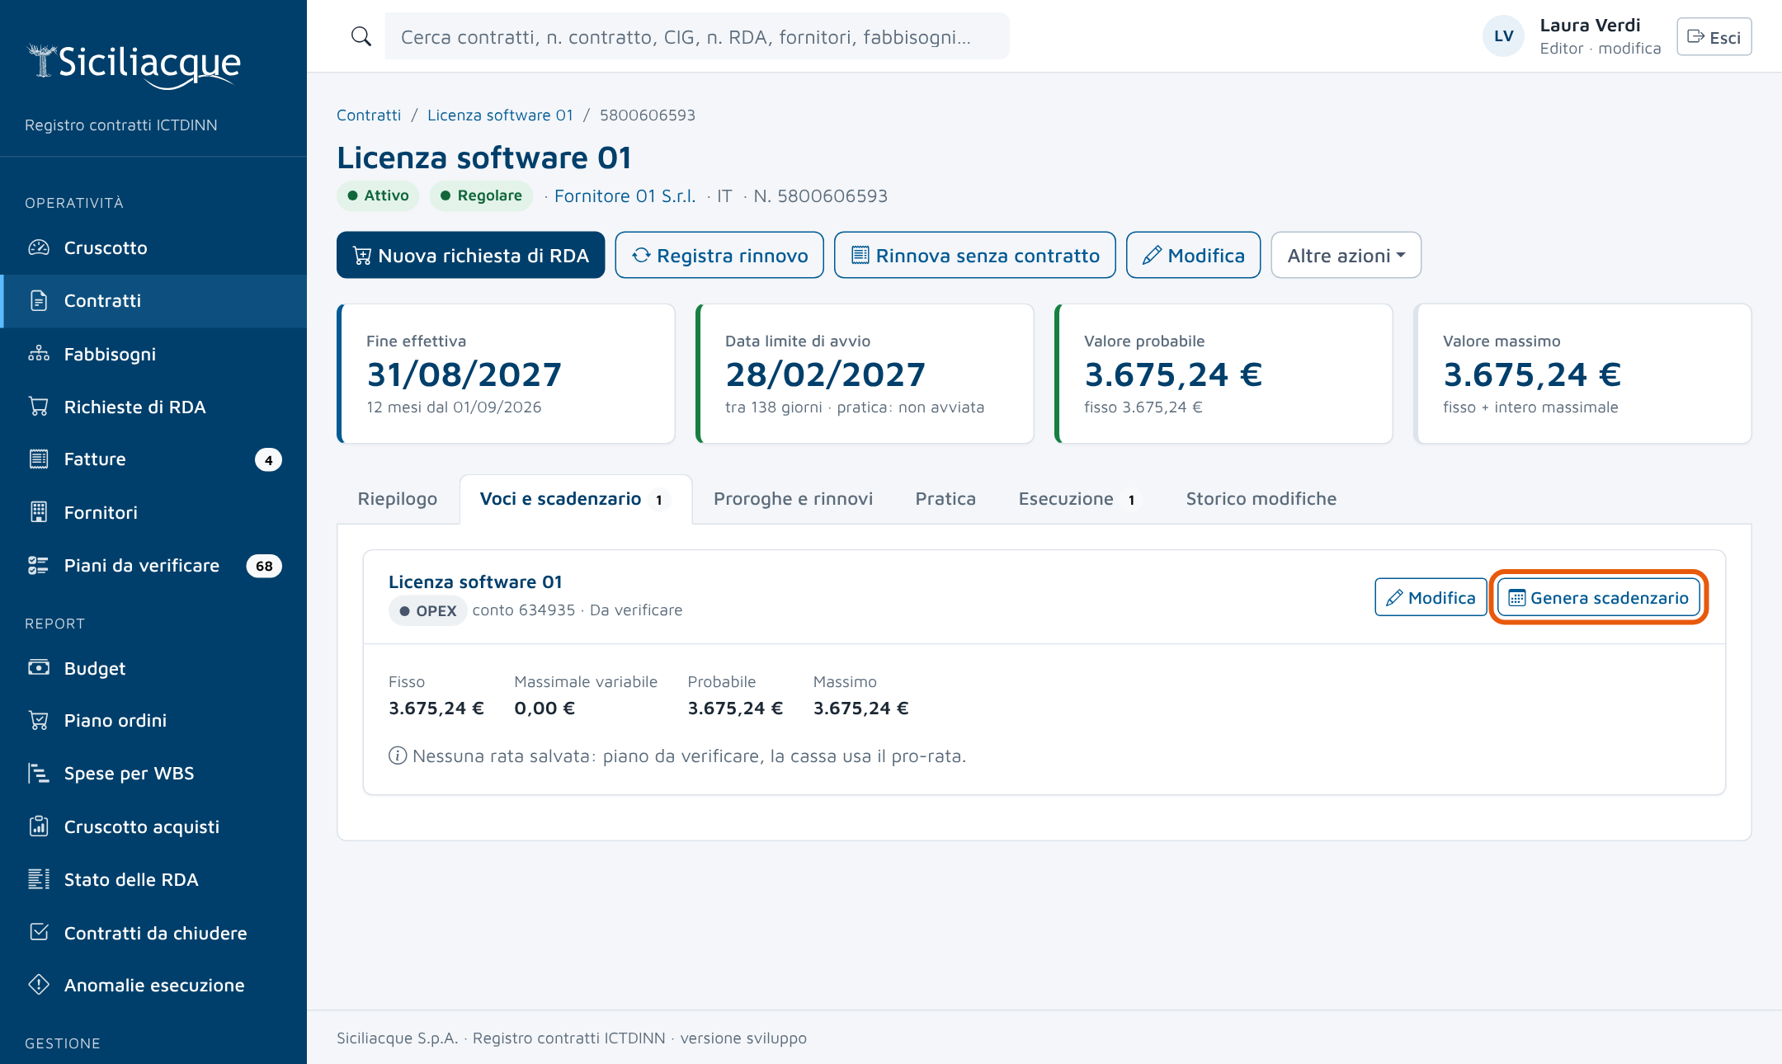
Generare lo scadenzario
Passo 1 di 2
Dove: Contratto → Voci e scadenzario
Controllare il piano di fatturazione della voce («Modifica»).
«Genera scadenzario».

Slide 57
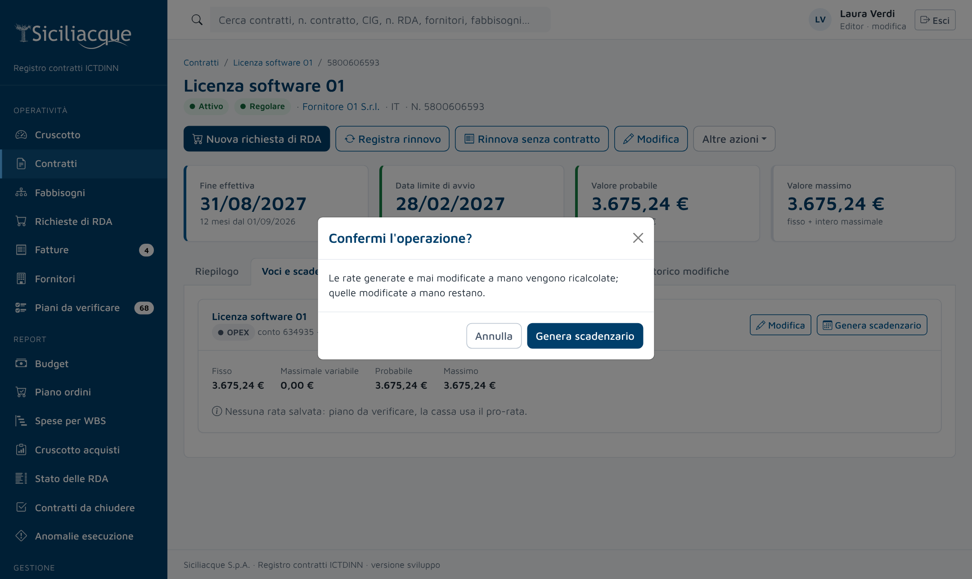
Generare lo scadenzario
Passo 2 di 2
Dove: Finestra di conferma
Confermare: le rate si rigenerano.
Una rata si può poi modificare a mano: resta segnata come modificata.

Slide 58
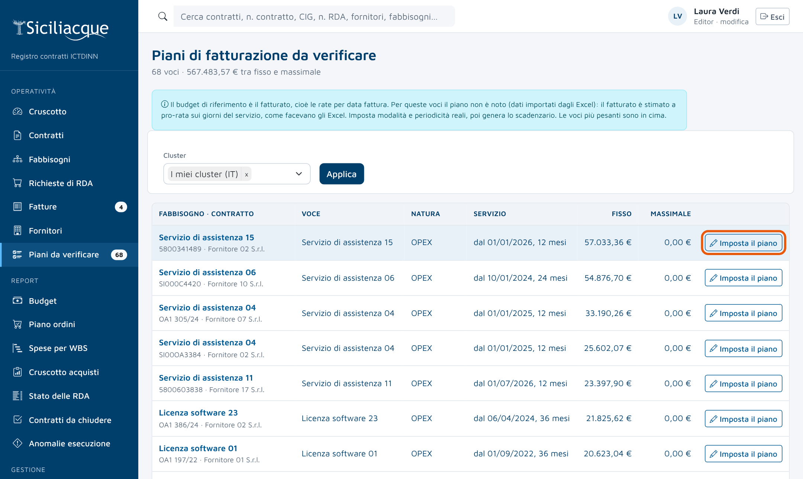
Piani di fatturazione da verificare
Passo 1 di 1
Dove: Menu → Piani da verificare
Piani importati con modalità «Da verificare».
«Imposta il piano» sulla riga: modalità, periodicità, prima fattura.
Poi generare lo scadenzario.

Slide 59
Procedure dell’Admin
Utenti, cluster, import e proposte

Slide 60
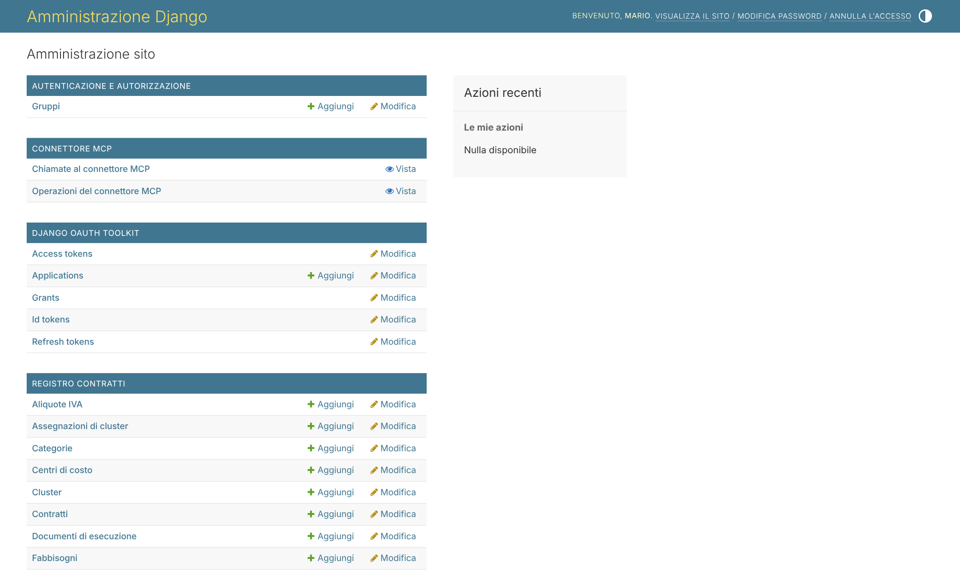
Amministrazione
Passo 1 di 3
Dove: Indirizzo /admin/ (solo Admin)
Tabelle di configurazione: soglie, lead time, parametri, conti, WBS, cluster.
I valori «provvisori» vanno confermati.

Slide 61
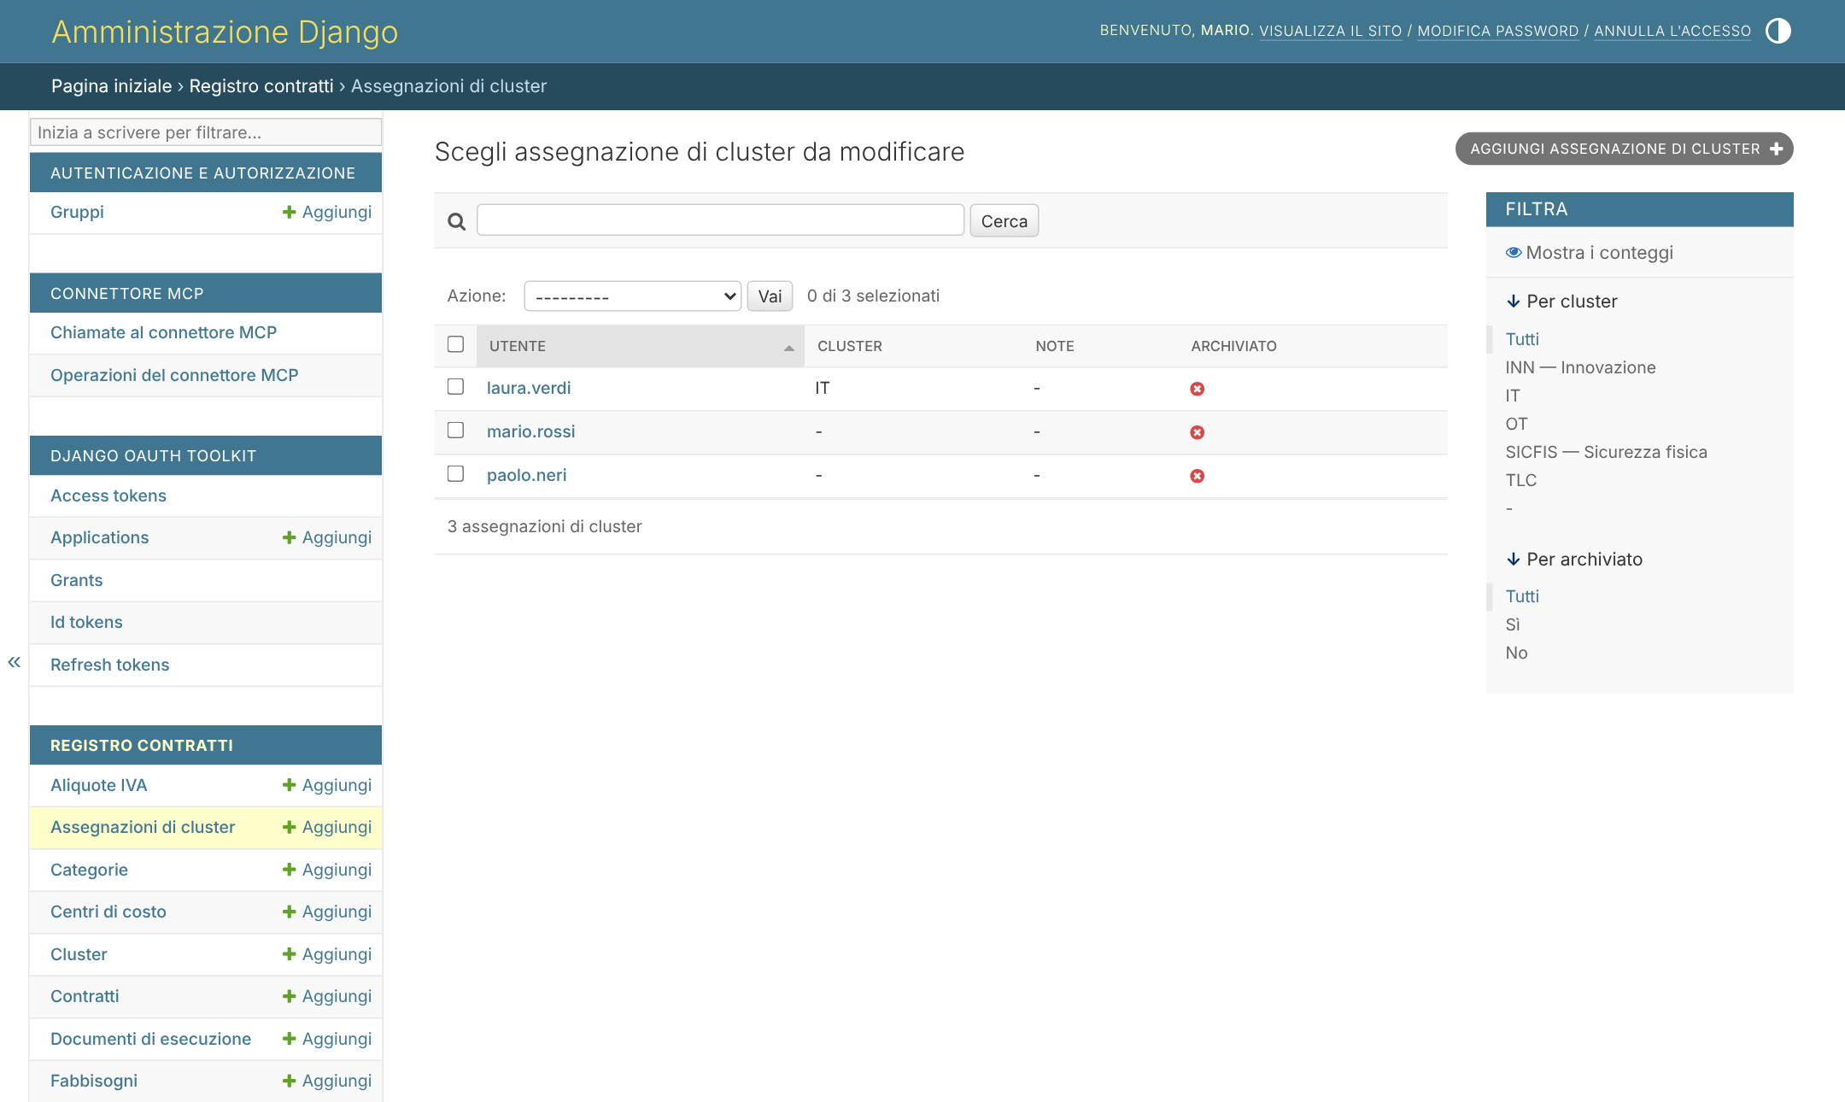
Assegnare i cluster
Passo 2 di 3
Dove: Amministrazione → Assegnazioni di cluster
Per nome utente di dominio, anche prima del primo accesso.
Cluster vuoto = TUTTI (es. addetto).
Un’assegnazione tolta si archivia.

Slide 62
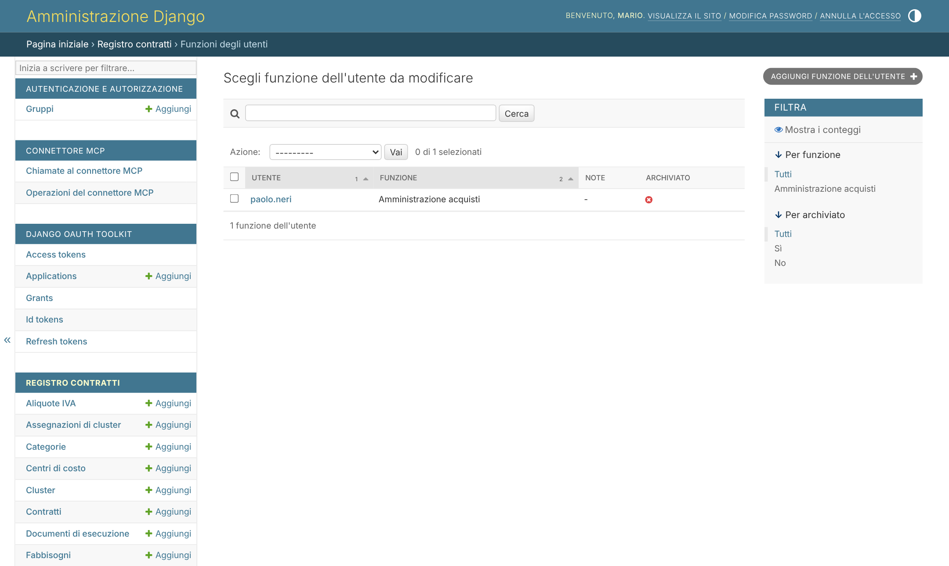
Assegnare la funzione di addetto
Passo 3 di 3
Dove: Amministrazione → Funzioni degli utenti
Funzione «Amministrazione acquisti» per nome utente.
Non dà permessi: decide cruscotto e viste dell’addetto.

Slide 63
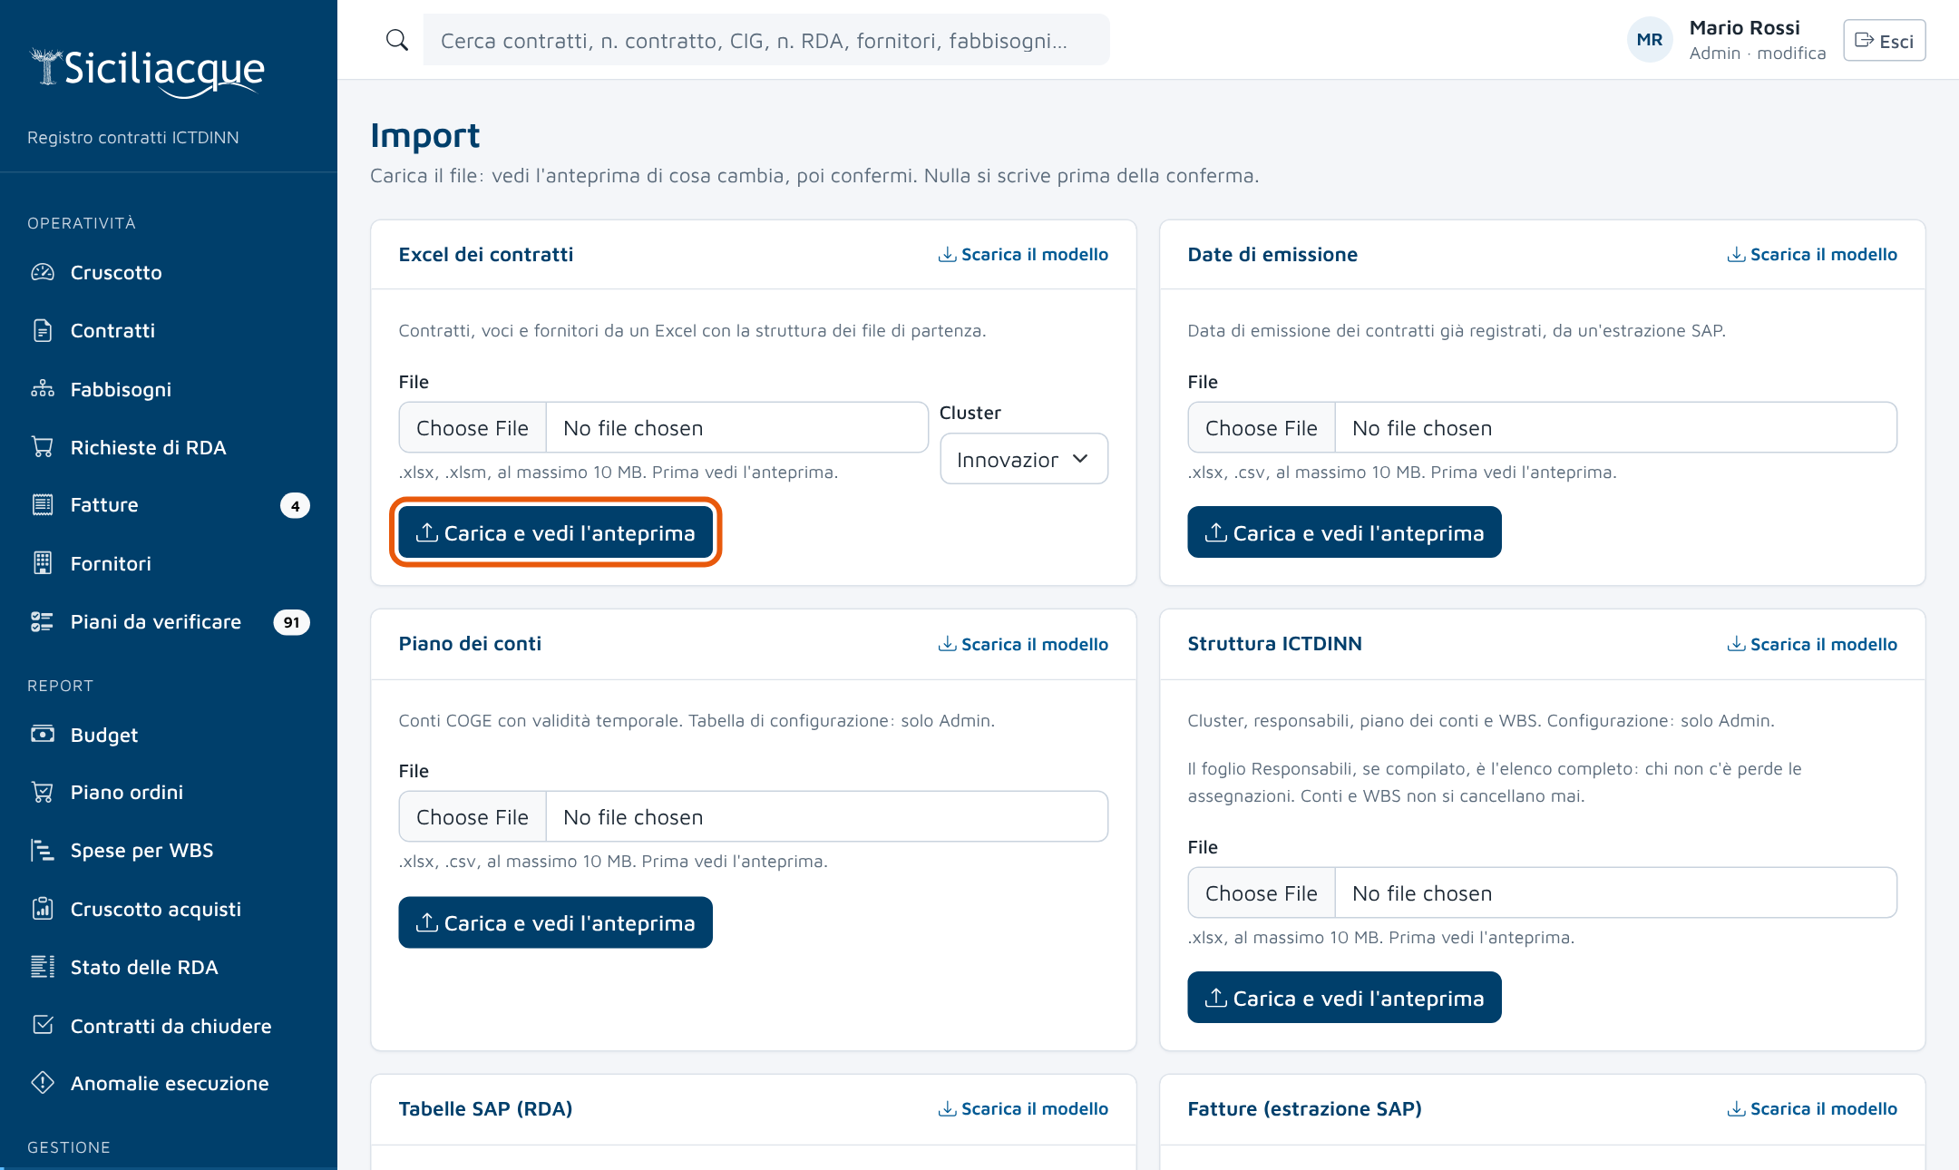
Importare i dati
Passo 1 di 2
Dove: Menu Gestione → Import
Scegliere il tipo (contratti, date, conti, tabelle SAP, fatture, esecuzione) e il file.
«Carica e vedi l’anteprima»: nulla è salvato prima della conferma.
Leggere il report delle anomalie, poi confermare.

Slide 64
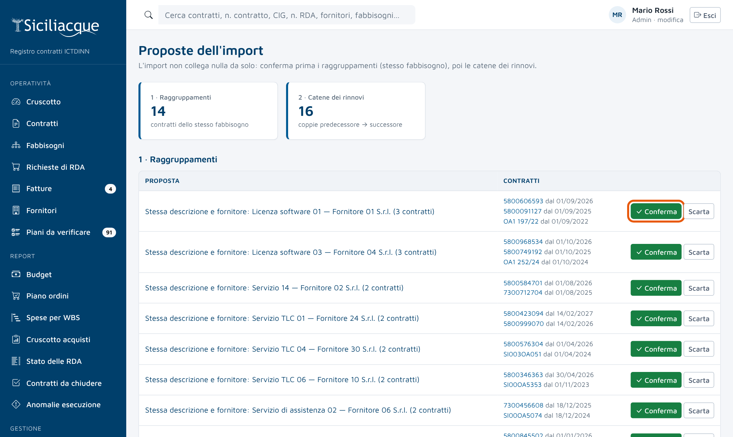
Valutare le proposte d’import
Passo 2 di 2
Dove: Menu Gestione → Proposte import
Raggruppamenti (stesso fabbisogno) e catene (rinnovo di un precedente).
«Conferma» o «Scarta» per ognuna.

Slide 65
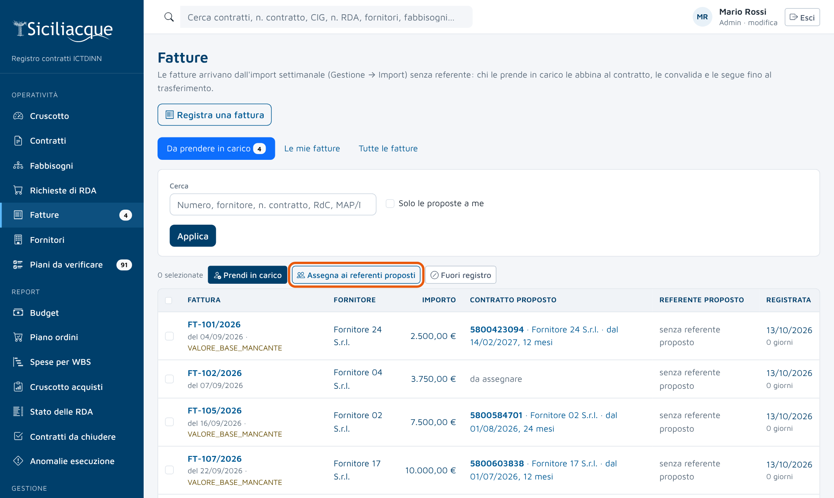
Assegnare le fatture ai referenti
Passo 1 di 1
Dove: Menu → Fatture
Selezionare le fatture.
«Assegna ai referenti proposti» (Admin e addetto).
Le fatture senza proposta restano nell’elenco.

Slide 66
Report
Per tutti i ruoli, Reader compreso

Slide 67
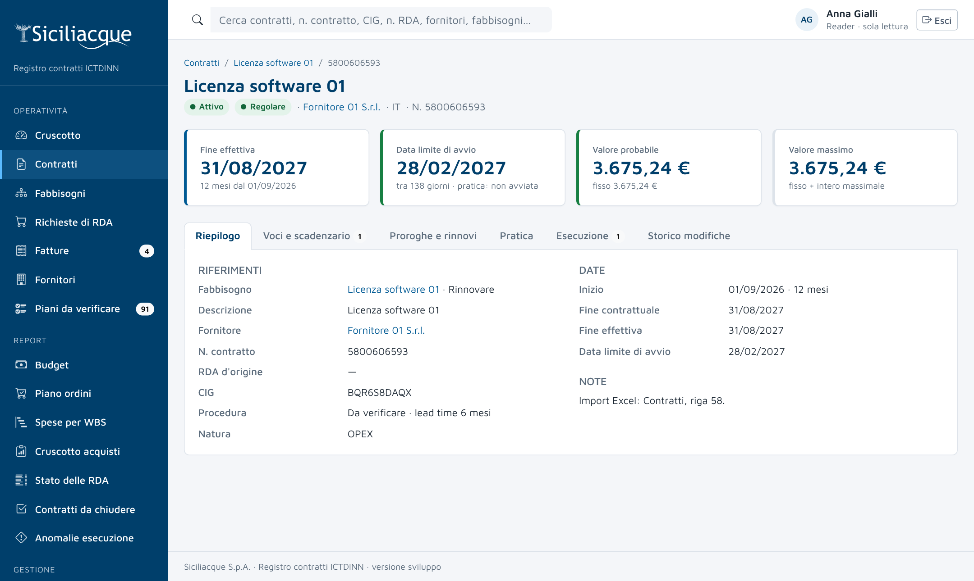
Il Reader
1
Sola lettura
Vede schede ed elenchi senza pulsanti di modifica.
2
Tutti i cluster
Senza cluster assegnati vede tutto.
3
Report
Budget, piano ordini, stato RDA: con export XLSX e PDF.

Slide 68

Budget
1
Dove
Menu Report → Budget.
2
Viste
Impegno, cassa, competenza; OPEX e CAPEX.
3
Esporta
XLSX e PDF.

Slide 69

Piano ordini
1
Dove
Menu Report → Piano ordini.
2
Contenuto
Ordini da avviare e concludere nell’anno, con data limite e procedura.
3
Frazionamenti
Avviso sugli acquisti da valutare insieme.

Slide 70

Stato delle RDA
1
Dove
Menu Report → Stato delle RDA.
2
Filtri
Cluster, anno, fase, referente, fornitore.
3
Esporta
XLSX e PDF.

Slide 71

Anomalie dell’esecuzione
1
Dove
Menu Report → Anomalie esecuzione.
2
Controlli
Valore base mancante, fatturato oltre il massimo, chiuso senza attestazione.
3
Correzione
Dal link alla fattura o al contratto.

Slide 72
Domande e supporto
Ufficio ICTDINN — IT Manager
Le schermate usano dati di prova anonimizzati.

